Slide 1
قائد اللياقة البدنية

Slide 2
مقدمة
عرّفنا بنفسك!
الاسم
الألعاب الرياضية المفضلة
لماذا تريد أن تكون قائدًا للياقة البدنية

Slide 3
تدريب قادة اللياقة البدنية
الغرض من تدريب قادة اللياقة البدنية:
تزويد اللاعبين بالمعرفة والمهارات لتعزيز لياقتهم البدنية من خلال ممارسة الرياضة والمشاركة في المنافسات.
Notes:
لكي تكون لاعبًا عظيمًا، لا بد أن تتمتع بصحة جيدة. يستلزم العيش بأسلوب حياة صحي اكتساب المعرفة والمهارات والدعم والتفاني في الالتزام بالسلوكيات الصحية على مدار العام وطوال العمر.
الغرض من الدورة التدريبية لقادة اللياقة البدنية هو:
تزويد اللاعبين بالمعرفة والمهارات اللازمة لتعزيز لياقتهم البدنية من خلال ممارسة الرياضة والمشاركة في المنافسات.

Slide 4
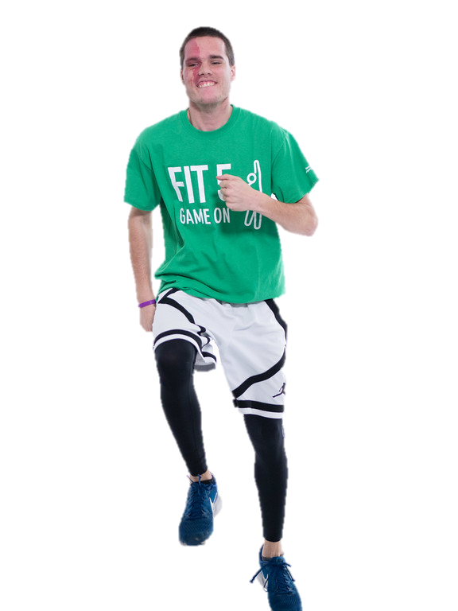
ما المقصود بقائد اللياقة البدنية؟
قادة اللياقة البدنية هم لاعبون في فريق رياضي يقودون فريقهم في ممارسة النشاطات المتعلقة باللياقة البدنية واتباع أسلوب حياة صحي
يتمتع قادة اللياقة البدنية بالشغف باللياقة البدنية والعادات الصحية‎
قائد اللياقة البدنية
Notes:
يستطيع قادة اللياقة البدنية استخدام مهاراتهم القيادية والتواصلية من أجل تشجيع زملائهم اللاعبين ومنحهم القدرة على أن يتمتعوا بالصحة واللياقة البدنية في جميع فرق الأولمبياد الخاص
على قادة اللياقة البدنية أن:
يكون لديهم تأثير إيجابي على زملائهم في الفريق
يكونوا جديرين بالثقة ويُعتمد عليهم ومحترمين في كل الأوقات
يُظهروا روحًا رياضيةً عظيمةً في جميع الظروف وأن يتحلوا بأسلوب رائع في التعامل
يكونوا أعضاء فريق رائعين ويهتمون بمن حولهم بصدق

Slide 5
الدور والمسؤوليات
قادة اللياقة البدنية
سيعمل قادة اللياقة البدنية يدًا بيد مع مدربيهم لضمان أن الصحة واللياقة البدنية عنصران أساسيان في التجربة الرياضية من خلال المشاركة في هذه الأدوار القيادية:
قيادة تمارين الإحماء والتهدئة
تعليم العادات الصحية
قائد اللياقة البدنية
Notes:
ستتمتع الفرق التي يقودها قادة اللياقة البدنية بالآتي:
إكمال روتينات الإحماء والتهدئة بطرق آمنة وفعالة
تعلم نصائح أو دروس في التثقيف الصحي
الحصول على الدعم لممارسة السلوكيات الصحية والتشجيع على المشاركة في برامج الصحة أو اللياقة البدنية الأخرى
يجب على قادة اللياقة البدنية الاعتناء بزملائهم في الفريق على نحو إيجابي ومساعدتهم على النجاح بالثناء عليهم وتحفيزهم بإيجابية.

Slide 6
دور قائد اللياقة البدنية مقارنةً بدور مبعوث الصحة
إن مبعوثي الصحة هم لاعبو مسابقات الأولمبياد الخاص الذين تم تدريبهم ليكونوا قادة ومعلمين ودعاة الشؤون الصحية
إن مبعوثي الصحة ليسوا قادة للياقة البدنية، ولكنهم مدعوون لإكمال هذه الوحدة
قائد اللياقة البدنية
Notes:
إن مبعوثي الصحة هم لاعبو مسابقات الأولمبياد الخاص الذين تم تدريبهم ليكونوا قادة ومعلمين ودعاة الشؤون الصحية
إن مبعوثي الصحة ليسوا قادة للياقة البدنية، ولكنهم مدعوون لإكمال هذه الوحدة الأساسية.
قد يكون برنامج قادة اللياقة البدنية خطوة في طريق تأهيل المشاركين ليصبحوا مبعوثين للصحة. قد يشعر قادة اللياقة البدنية بالإلهام وبأنهم مستعدون لتولي أدوار أخرى في مجال الصحة

Slide 7
دور قائد اللياقة البدنية مقارنةً بدور مبعوث الصحة
قائد اللياقة البدنية | كلاهما | مبعوث الصحة
القائد الرياضي يشارك نصيحة صحية في كل تمرين رياضي يساعد في قيادة فريقه في عمليات الإحماء والتهدئة تدريب شامل في اللياقة البدنية | تعليم العادات الصحية القدوة | قائد الصحة يتلقى التدريب في جميع مجالات برامج الأولمبياد الخاص المعنية بالصحة يتعرف على طرق التواصل ووسائل التواصل الاجتماعي وبرنامج العقول القوية وكيفية دعوة أقرانه لاتباع السلوكيات الصحية قد يقود محاضرة تثقيفية كبيرة متعلقة بالشؤون الصحية مثل شرح عرض تقديمي أو درس مع النشاطات
قائد اللياقة البدنية

Slide 8
دور المدرب مقارنةً بدور قائد اللياقة البدنية
المدرب | قائد اللياقة البدنية
هو قائد كل تمرين يحدد ترتيب التمرين يعلم المهارات والتدريبات الرياضية يعالج المشكلات والتحديات التي تواجه اللاعبين | يساعد في قيادة تمارين الإحماء والتهدئة يكون قدوة لزملائه في الفريق يشارك نصيحة صحية في كل تمرين
قائد اللياقة البدنية
Notes:
المدرب:
هو قائد كل تمرين
يحدد ترتيب التمرين
يعلم المهارات والتدريبات الرياضية
يحدد موعد بداية التمرين ونهايته
يحفز اللاعبين
يتواصل مع اللاعبين على انفراد عندما تطرأ مواقف جديدة
قادة اللياقة البدنية:
يساعدون في قيادة عمليات الإحماء قبل بدء التمرين
يمثلون قدوة إيجابية لزملائهم في الفريق
يشاركون نصيحة أو درسًا في التثقيف الصحي في كل جلسة تدريبية
يساعدون على إجراء تمارين الإطالة بغرض التهدئة بعد التمرين

Slide 9
نظرة عامة على الوحدة
الدرس الأول: نظرة عامة على اللياقة البدنية | تعريف اللياقة البدنية النشاط البدني التغذية تزويد الجسم بالسوائل نصائح صحية في التمارين
الدرس الثاني: قيادة تمارين الإحماء والتهدئة | تمارين الإحماء تمارين التهدئة قيادة تمارين الإحماء والتهدئة في التمارين التواصل مع المدرب
قائد اللياقة البدنية
Notes:
تنقسم دورة قادة اللياقة البدنية التدريبية إلى درسين:
نظرة عامة على اللياقة البدنية
قيادة تمارين الإحماء والتهدئة

Slide 10
الدرس الأول
نظرة عامة على اللياقة البدنية
في هذا الدرس، سوف:
نتعرف على أساسيات النشاط البدني والتغذية وتزويد الجسم بالسوائل وكيف تدعم زملاءك في الفريق

Slide 11
ما المقصود باللياقة البدنية؟
أن تحافظ على أفضل صحة وأداء من خلال المحافظة على ممارسة النشاط البدني و التَغذِيَة و تزويد الجسم بالسوائل بشكل سليم
قادة اللياقة البدنية | الدرس الثاني: قيادة تمارين الإحماء والتهدئة
Notes:
اللياقة البدنية هي أن تحافظ على أفضل صحة وأداء من خلال المحافظة على ممارسة النشاط البدني والتَغذِيَة وتزويد الجسم بالسوائل بشكل سليم.
سؤال:
فكر في شخص تعتبره لائقًا بدنيًا. ما نوع الأشياء التي يفعلونها، أو تعتقد أنهم يفعلونها ليحافظوا على لياقتهم؟ اكتب إجابتك في كتاب التمارين.
اطلب من بعض المشاركين أن يشاركوا إجاباتهم.
إجابات رائعة! حتى تكون لائقًا بدنيًا عليك أن تحرص على اتخاذ خيارات صحية يومية في المجالات الثلاثة المذكورة في التعريف - النشاط البدني والتغذية وتزويد الجسم بالسوائل. يتمتع الشخص اللائق بدنيًا بصحة وعافية جيدة
ويمكن للخيارات الصحية التي تتخذها في هذه المجالات الثلاثة كل يوم أن تساعدك على أن تتمتع بصحة وأداءِ أفضل في رياضتك وعملك وهواياتك وجوانب أخرى من حياتك.
إذا كنت تتمتع باللياقة البدنية، فستشعر بالسعادة وستتمتع بكثير من الطاقة لأنك تحظى بجسم قوي وصحي

Slide 12
لماذا تعتبر اللياقة البدنية مهمة؟
تُحسِّن النوم
تشعرك بأنك أكثر سعادة
تزيد من طاقة الجسم
تحسن الأداء الرياضي
تحد من التوتر
عيش حياة أطول
التمتع بوزن صحي
قادة اللياقة البدنية | الدرس الثاني: قيادة تمارين الإحماء والتهدئة
Notes:
توجد العديد من الأسباب التي تجعل اللياقة البدنية مهمة! يمكن أن تساعدك اللياقة البدنية على:
أن تؤدي أداء أفضل في رياضتك
زيادة مستويات الطاقة لديك
تشعرك بأنك أكثر سعادة
تحسين نوعية نومك
وصولك لوزن صحي
أن تصبح بصحة جيدة وتطيل من عمرك
أن تقلل من مستوى التوتر لديك

Slide 13
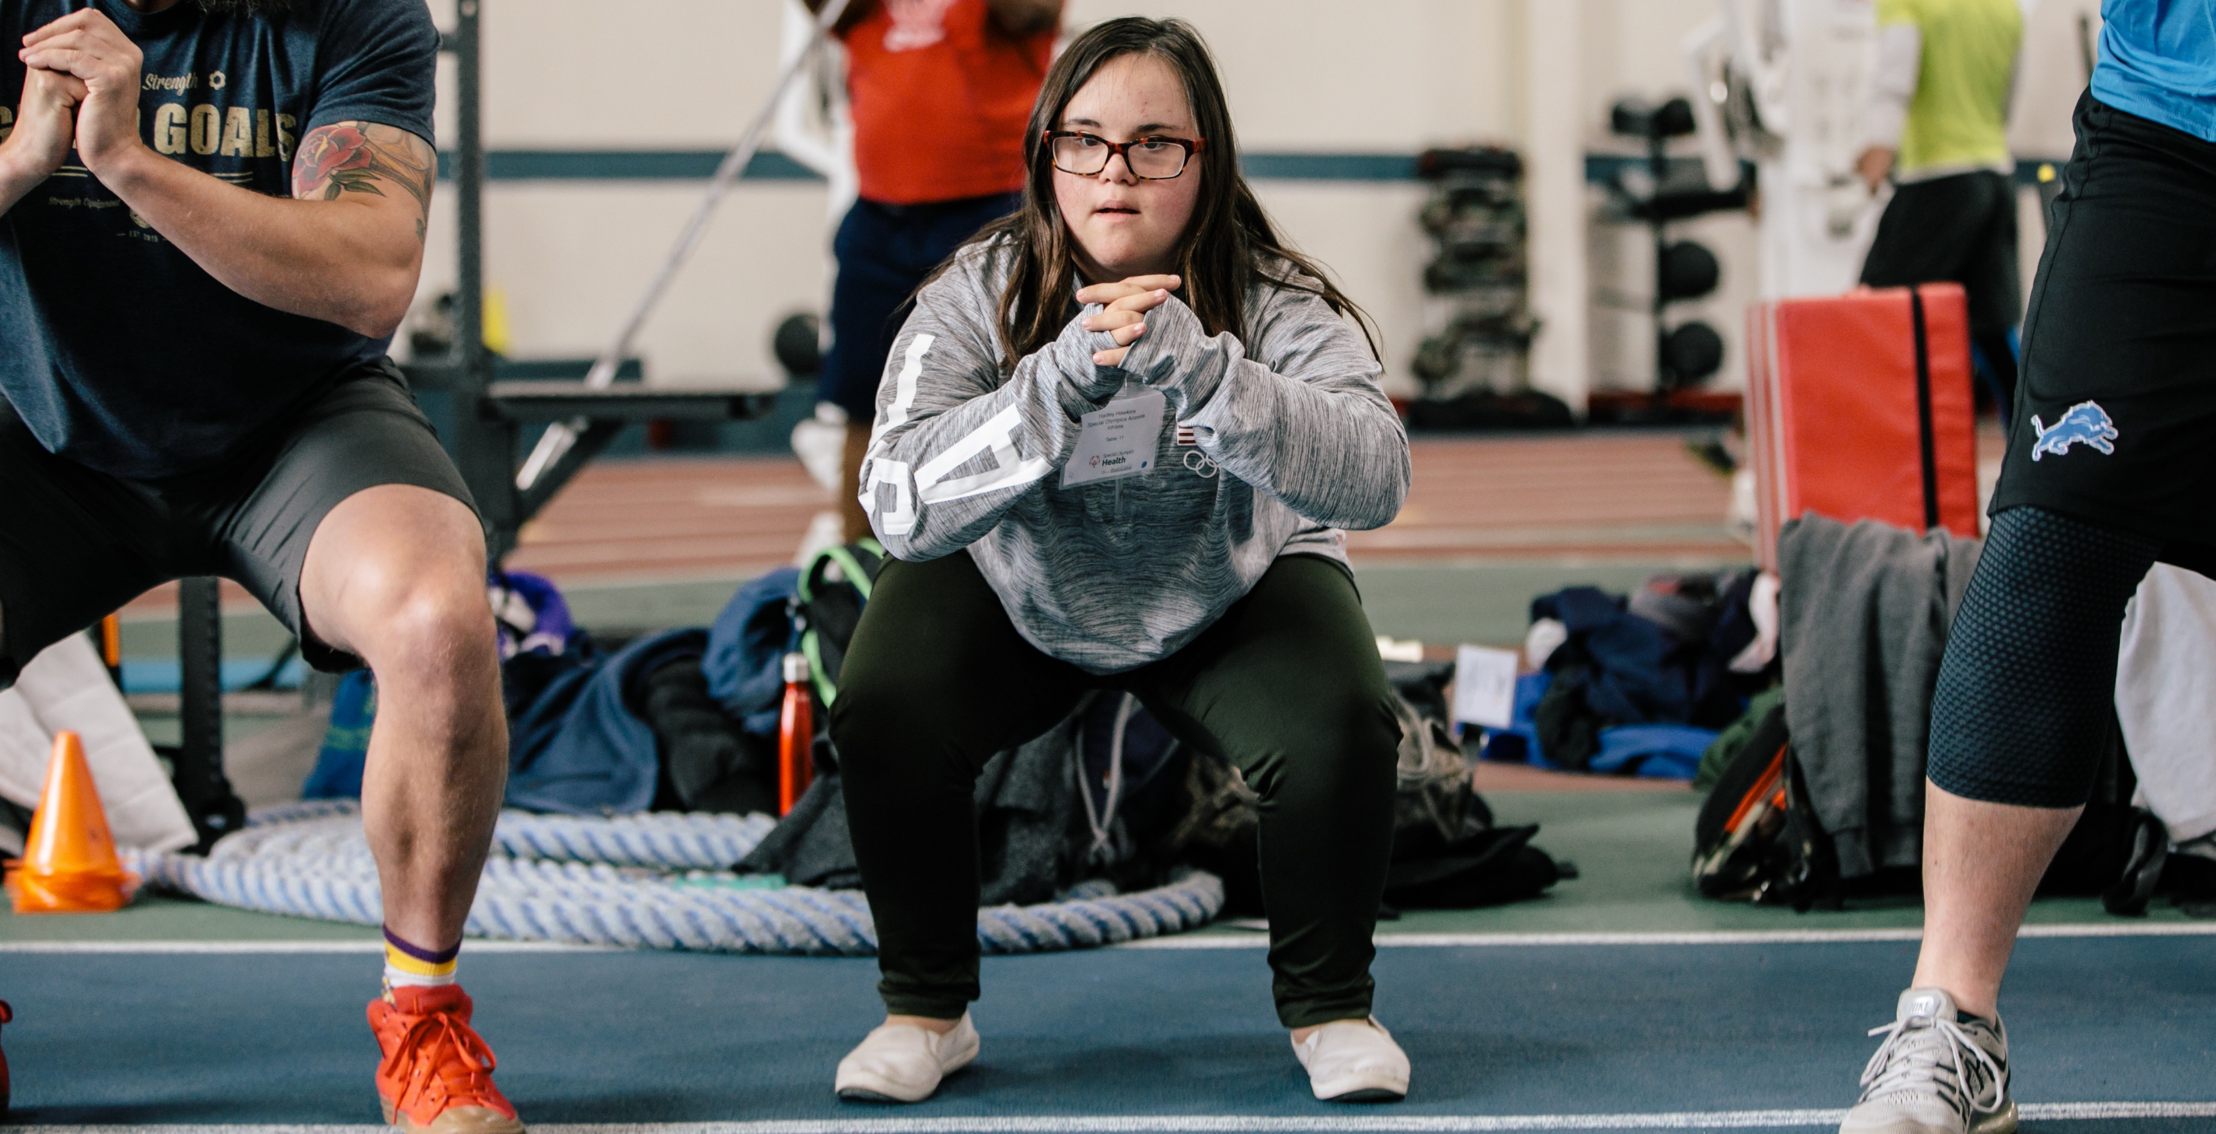
قادة اللياقة البدنية | الدرس الثاني: قيادة تمارين الإحماء والتهدئة
Notes:
لنتحدث أكثر عن النشاط البدني!

Slide 14
النشاط البدني مقارنةً بالتمرين الرياضي
النشاط البدني
النشاط البدني
هو أي حركة تقوم بها أجسادنا. تنتجه عضلاتنا ويستهلك طاقة.
قادة اللياقة البدنية | الدرس الثاني: قيادة تمارين الإحماء والتهدئة
Notes:
النشاط البدني هو أي حركة تقوم بها أجسادنا. تنتجه عضلاتنا ويستهلك طاقة.
يمكن أن يشمل النشاط البدني النشاطات التي تحرك فيها جسمك طوال اليوم مثل شراء البقالة أو المشي في العمل أو العناية بالحديقة.

Slide 15
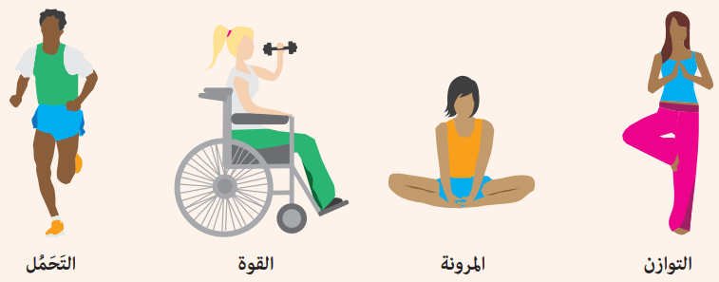
النشاط البدني مقارنةً بالتمرين الرياضي
النشاط البدني
التمرين
يكون مخططًا ومنظمًا ومتكررًا ويركز على الحفاظ على عنصر أو أكثر من عناصر اللياقة البدنية أو تحسينها.
قادة اللياقة البدنية | الدرس الثاني: قيادة تمارين الإحماء والتهدئة
Notes:
التمرين الرياضي يكون مخططًا ومنظمًا ومتكررًا ويركز على الحفاظ على عنصر أو أكثر من عناصر اللياقة البدنية أو تحسينها.
يمكنك أن تصبح لاعبًا أفضل من خلال الاستمتاع بممارسة النشاط البدني خارج نطاق تمارينك الرياضية. توجد العديد من الطرق التي ستجعلك نشيطًا بدنيًا. يمكن أن تساعدك تمارين معينة على تحسين المهارات اللازمة لتمارس لعبتك الرياضية.
يتكون التمرين الرياضي من أربعة عناصر مختلفة:
التحمُّل
القوة
المرونة
التوازن
تؤثر جميع التمارين على الجسم بطرق مختلفة. ولتبقى بصحة جيدة، ستحتاج إلى دمج هذه الأنواع الأربعة المختلفة من التمارين:

Slide 16
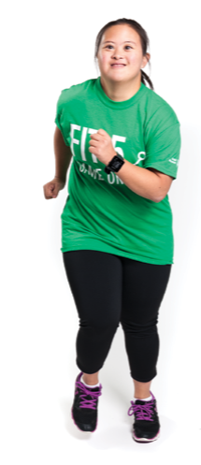
التحمُّل
النشاط البدني
التحمُّل يمثل القدرة على إبقاء جسمك في حالة حركة لفترات طويلة من الزمن
قد يسمى أيضًا: تمارين الأيروبيك للياقة البدنية، تمارين لياقة القلب والأوعية الدموية، تمارين الكارديو
الهدف هو ممارسة أحد تمارين التحمُّل لمدة 30 دقيقة على الأقل في اليوم في 5 أيام من الأسبوع
قادة اللياقة البدنية | الدرس الثاني: قيادة تمارين الإحماء والتهدئة
Notes:
التحمُّل يمثل القدرة على إبقاء جسمك في حالة حركة لفترات طويلة من الزمن. يمكن أن تساعدك تمارين التحمُّل على العدو لمسافات أبعد دون توقف وممارسة التمارين الرياضية لمدة أطول مع فترات راحة أقل.
الهدف هو ممارسة أحد تمارين التحمُّل لمدة 150 دقيقة على الأقل كل أسبوع. أي حوالي 30 دقيقة كل يوم في 5 أيام من الأسبوع
سؤال:
ما هي بعض الأمثلة على تمارين التحمُّل؟ اكتب إجاباتك في كتاب التمارين.
اطلب من بعض المشاركين مشاركة إجاباتهم وانتقل إلى الشريحة التالية.

Slide 17
التحمُّل
النشاط البدني
قادة اللياقة البدنية | الدرس الثاني: قيادة تمارين الإحماء والتهدئة
Notes:
إليك بعض أمثلة تمارين التحمُّل!
إن تمارين التَحمُّل عبارة عن حركات إيقاعية مستمرة مثل ركوب الدراجة والعدو والسباحة.
تدرب تمارين التحمُّل القلب والرئتين على ضخ الدم بشكل أفضل لتوصيل المزيد من الأكسجين إلى العضلات.
تساعد تمارين التحمُّل أيضًا على النوم بسهولة وخفض ضغط الدم

Slide 18
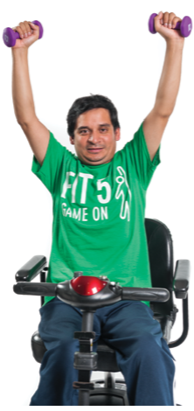
القوة
النشاط البدني
القوة هي قدرة الجسم على أداء العمل
حاول ممارسة تمارين القوة في يومين إلى ثلاثة أيام من كل أسبوع لمدة تصل إلى 30 دقيقة
قادة اللياقة البدنية | الدرس الثاني: قيادة تمارين الإحماء والتهدئة
Notes:
القوة هي قدرة الجسم على أداء العمل.
حاول ممارسة تمارين القوة في يومين إلى ثلاثة أيام من كل أسبوع لمدة تصل إلى 30 دقيقة
سؤال:
ما هي بعض الأمثلة على تمارين القوة؟ اكتب إجاباتك في كتاب التمارين.
اطلب من بعض المشاركين مشاركة إجاباتهم وانتقل إلى الشريحة التالية.

Slide 19
القوة
النشاط البدني
*يجب على اللاعبين استخدام هذه المعدات تحت إشراف أحد المتخصصين المؤهلين.
قادة اللياقة البدنية | الدرس الثاني: قيادة تمارين الإحماء والتهدئة
Notes:
لا تزيد تمارين القوة من قوة عضلاتك فحسب، ولكنها تزيد من قوة عظامك أيضًا.
يمكن ممارسة تمارين القوة في أي مكان. إن أفضل طريقة لتصبح قويًا هي ممارسة تمارين القوة في يومين إلى ثلاثة أيام من كل أسبوع.
تذكر - إذا كنت تستخدم أوزانًا أو معدات، فتأكد من أنك تستخدمها تحت إشراف أحد المتخصصين المؤهلين

Slide 20
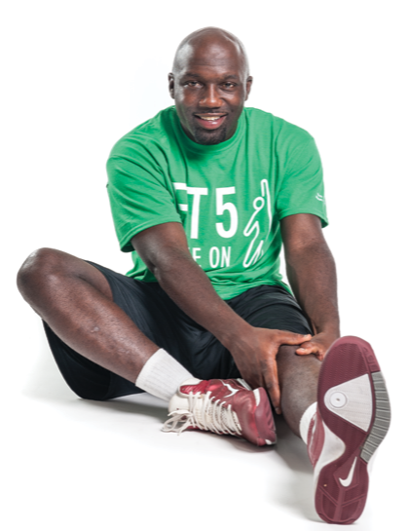
المرونة
النشاط البدني
المرونة هي القدرة على تحريك الجسم بسهولة في جميع الاتجاهات
أفضل طريقة لتحقيق المرونة هي ممارسة تمارين الإطالة!
قبل جلسة التمرين أو الرياضة أو المنافسة وبعدها
كل يوم
قادة اللياقة البدنية | الدرس الثاني: قيادة تمارين الإحماء والتهدئة
Notes:
المرونة هي القدرة على تحريك الجسم بسهولة في جميع الاتجاهات
أفضل طريقة لتحقيق المرونة هي ممارسة تمارين الإطالة!
قبل جلسة التمرين أو الرياضة أو المنافسة وبعدها
كل يوم
تجعل المرونة ممارسة المهارات الرياضية أمرًا أكثر سهولة كما تساعد على الحدِّ من إصابات العضلات والمفاصل!
سؤال:
ما هي بعض أمثلة تمارين المرونة؟ فكر في أجزاء جسمك التي تستخدمها في رياضتك. اكتب إجاباتك في كتاب التمارين.
اطلب من بعض المشاركين مشاركة إجاباتهم وانتقل إلى الشريحة التالية.

Slide 21
المرونة
النشاط البدني
قادة اللياقة البدنية | الدرس الثاني: قيادة تمارين الإحماء والتهدئة
Notes:
يجب أن تقوم بتمارين الإطالة الديناميكية قبل التمرين/النشاط وتمارين الإطالة الثابتة بعده.
تتضمن تمارين الإطالة الديناميكية حركات نشطة ومضبوطة تساعد أجزاء الجسم على ممارسة شتى أنواع الحركات.
أما تمارين الإطالة الثابتة فهي تلك التمارين التي تقف فيها أو تجلس أو تستلقي وتبقى بوضعية واحدة لفترة من الزمن

Slide 22
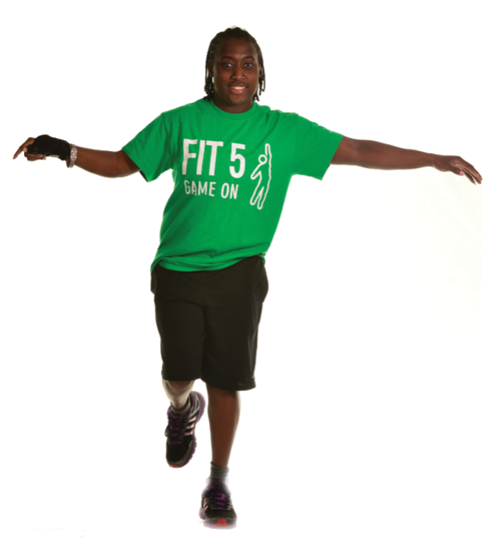
التوازن
النشاط البدني
التوازن هو قدرة جسمك على البقاء منتصبًا أو مسيطرًا على حركاتك
حاول ممارسة تمارين التوازن في يومين إلى ثلاثة أيام من كل أسبوع لمدة تصل إلى 15 دقيقة
قادة اللياقة البدنية | الدرس الثاني: قيادة تمارين الإحماء والتهدئة
Notes:
يساعدك التوازن على البقاء مسيطرًا على جسمك عند ممارسة الرياضة، كما يساعدك على تجنب السقوط.
حاول ممارسة تمارين التوازن في يومين إلى ثلاثة أيام من كل أسبوع لمدة تصل إلى 15 دقيقة

Slide 23
التوازن
النشاط البدني
قادة اللياقة البدنية | الدرس الثاني: قيادة تمارين الإحماء والتهدئة
Notes:
يمكن تحقيق التوازن في أي مكان. هل تتذكر الفرق بين التمارين الديناميكية والثابتة؟ تستلزم الرياضات مثل الجمباز والتزلج على الجليد والرياضات الثلجية الكثير من التوازن الديناميكي!

Slide 24
بطاقات اللياقة البدنية Fit 5
النشاط البدني
قادة اللياقة البدنية | الدرس الثاني: قيادة تمارين الإحماء والتهدئة
Notes:
يمكنك استخدام بطاقات اللياقة البدنية ومقاطع الفيديو Fit 5 لمساعدتك في ممارسة التمارين في جميع أجزاء النشاط البدني الأربعة.

Slide 25
قادة اللياقة البدنية | الدرس الثاني: قيادة تمارين الإحماء والتهدئة
Notes:
اللياقة البدنية هي أن تحافظ على أفضل صحة وأداء من خلال المحافظة على ممارسة النشاط البدني والتَغذِيَة وتزويد الجسم بالسوائل بشكل سليم. والآن لنتحدث عن التغذية!

Slide 26
ما المقصود بالأكل الصحي؟
التغذية
تناول مجموعة متنوعة من الأطعمة التي توفر لك العناصر الغذائية التي تحتاج إليها لتغذية جسمك تغذية صحيحة
قادة اللياقة البدنية | الدرس الثاني: قيادة تمارين الإحماء والتهدئة
Notes:
الأكل الصحي هو تناول مجموعة متنوعة من الأطعمة التي توفر لك العناصر الغذائية التي تحتاج إليها لتغذية جسمك تغذية صحيحة

Slide 27
الأكل الصحي
التغذية
إن الأكل الصحي مهم لكل من صحتك ولياقتك البدنية
من السهل القيام بالخيارات الصائبة نظرًا لوجود العديد من الأطعمة الصحية اللذيذة!
قادة اللياقة البدنية | الدرس الثاني: قيادة تمارين الإحماء والتهدئة
Notes:
سيساعدك تناول الطعام الصحي داخل وخارج الملعب. يحافظ ذلك على صحة جسمك وعقلك، ويزيد من أدائك الرياضي وقدرتك على التعافي.
ويحافظ على صحة الجسم والعقل من خلال:
تزويد جسمك بالطاقة ليكون نشطًا ويعمل جيدًا
مساعدة جسمك على النمو وعلاج نفسه
مساعدة الجسم على مكافحة العدوى والأمراض
يمكن أن يؤدي تناول الطعام الصحي إلى زيادة الأداء الرياضي والتعافي من خلال:
تزويدك بمزيد من الطاقة
تقوية عضلاتك وعظامك
تحسين تركيزك
سؤال:
ما هي أنواع الأطعمة التي تأكلها؟ اكتب إجاباتك في كتاب التمارين.
اطلب من بعض الأشخاص أن يشاركوا إجاباتهم.

Slide 28
الأطعمة الصحية
التغذية
قادة اللياقة البدنية | الدرس الثاني: قيادة تمارين الإحماء والتهدئة
Notes:
يشمل النظام الغذائي الصحي الأطعمة من جميع المجموعات الغذائية المختلفة.
على سبيل المثال، إذا كنت لا تأكل إلا الفواكه والخضروات، فستصبح عضلاتك ضعيفة.
وإذا كنت لا تأكل الخضروات قط، فقد تمرض كثيرًا.
اترك الوجبات السريعة مثل الحلويات، ورقائق البطاطا، والمشروبات الغازية للمناسبات الخاصة. إذا كنت تأكل الكثير من السكريات، فقد يمنحك ذلك دفعة من الطاقة في البداية ولكن جسمك سينهار بعد ذلك وستشعر بالتعب والخمول بعد فترة وجيزة.
اجعل الوجبات الخفيفة صحية وبكمية صغيرة.
اجعل نصف طبقك يحتوي على الفاكهة والخضروات. واملأ النصف الآخر بأطعمة مثل الحبوب الكاملة، ومنتجات الألبان، والبروتين.

Slide 29
الفاكهة والخضروات
التغذية
توفر الفاكهة والخضروات لجسمك الفيتامينات والمعادن المهمة والطاقة اللازمة للحفاظ على صحة جيدة وأداء رياضي ممتاز
قادة اللياقة البدنية | الدرس الثاني: قيادة تمارين الإحماء والتهدئة
Notes:
توفر الفاكهة والخضروات لجسمك الفيتامينات والمعادن المهمة والطاقة اللازمة للحفاظ على صحة جيدة وأداء رياضي ممتاز
اجعل هدفك هو تناول ما لا يقل عن 5 ثمرات من الفاكهة والخضروات كل يوم
سؤال:
ما هي أنواع بعض الفاكهة والخضروات التي تفضلها؟ اكتب على الأقل 3 أنواع من الفاكهة و3 أنواع من الخضروات في كتاب التمارين.
اطلب من بعض المشاركين مشاركة إجاباتهم وانتقل إلى الشريحة التالية

Slide 30
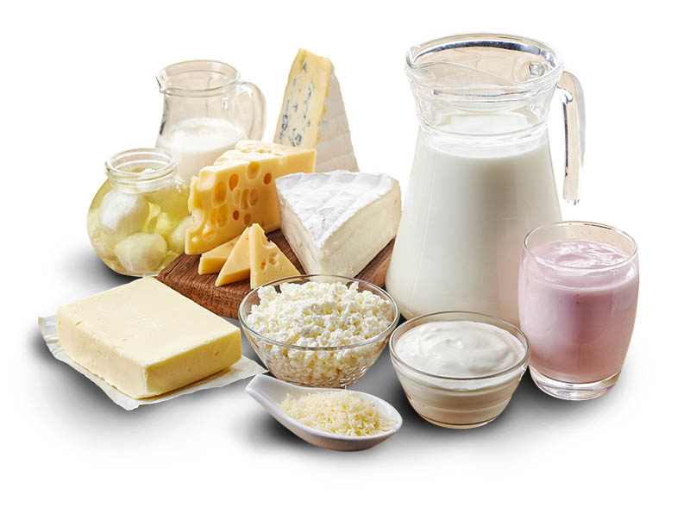
منتجات الألبان
التغذية
تساعد أغذية منتجات الألبان على الحفاظ على قوة عظامك. وبإمكانها أن تحميك من كسور العظام، وكذلك آلام العضلات وضعفها
قادة اللياقة البدنية | الدرس الثاني: قيادة تمارين الإحماء والتهدئة
Notes:
تساعد أغذية منتجات الألبان على الحفاظ على قوة عظامك. وبإمكانها أن تحميك من كسور العظام، وكذلك آلام العضلات وضعفها
تحتوي أغذية منتجات الألبان على فيتامين د والكالسيوم
اجعل هدفك هو تناول 3 أكواب على الأقل من منتجات الألبان يوميًا
سؤال:
ما هي أنواع بعض منتجات الألبان التي تفضلها؟ اكتب 3 أمثلة على الأقل في كتاب التمارين.
اطلب من بعض المشاركين مشاركة إجاباتهم وانتقل إلى الشريحة التالية

Slide 31
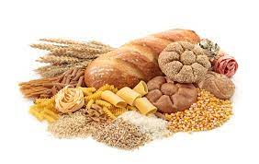
الحبوب
التغذية
تحتوي الحبوب على نسبة عالية من الألياف بشكل طبيعي، ويساعدك ذلك على الشعور بالامتلاء والشبع — مما يسهل من الحفاظ على وزن صحي للجسم!
قادة اللياقة البدنية | الدرس الثاني: قيادة تمارين الإحماء والتهدئة
Notes:
تحتوي الحبوب على نسبة عالية من الألياف بشكل طبيعي، ويساعدك ذلك على الشعور بالامتلاء والشبع — مما يسهل من الحفاظ على وزن صحي للجسم!
حاول أن تجعل نصف الحبوب التي تتناولها حبوبًا كاملة
سؤال:
ما هي أنواع بعض أطعمة الحبوب التي تفضلها؟ اكتب 2 أمثلة على الأقل في كتاب التمارين.
اطلب من بعض المشاركين مشاركة إجاباتهم وانتقل إلى الشريحة التالية

Slide 32
البروتينات
التغذية
تساعد البروتينات على تعافي أنسجة العضلات والجلد والأعضاء والدم والشعر والأظافر وعلاجها
تزودك البروتينات بالطاقة
قادة اللياقة البدنية | الدرس الثاني: قيادة تمارين الإحماء والتهدئة
Notes:
مصدر للطاقة طويل المدى

Slide 33
التحكم في كمية الطعام
التغذية
تناول الأطعمة التي يحتاجها جسمك:
استخدم أطباقًا وأوعيةً أصغر
قلِّل من المشتتات المحيطة بك بينما تتناول الوجبات
أبق الطعام الزائد عن الحاجة بعيدًا عن الطاولة
تناول طعامك ببطء وامضغه جيدًا
توقف عن الأكل بمجرد شعورك بالامتلاء
قادة اللياقة البدنية | الدرس الثاني: قيادة تمارين الإحماء والتهدئة
Notes:
يُقصد بالتحكم في كمية الطعام اختيار كمية صحية من طعام معين.
يساعدك التحكم في كمية الطعام على الحصول على فوائد العناصر الغذائية من الطعام دون الإفراط في تناوله. تناول الأطعمة التي يحتاجها جسمك.
فيما يلي بعض النصائح لمساعدتك في التحكم في كميات الطعام:
استخدم أطباقًا وأوعيةً أصغر
قلِّل من المشتتات المحيطة بك بينما تتناول الوجبات
ابق الطعام بعيدًا عن الطاولة
تناول الطعام ببطء
سؤال:
هل توجد أشياء أخرى تحاول القيام بها لتتحكم في مقدار ما تأكله من طعام؟ اكتب إجابتك في كتاب التمارين
اطلب من بعض المشاركين مشاركة إجاباتهم وانتقل إلى الشريحة التالية

Slide 34
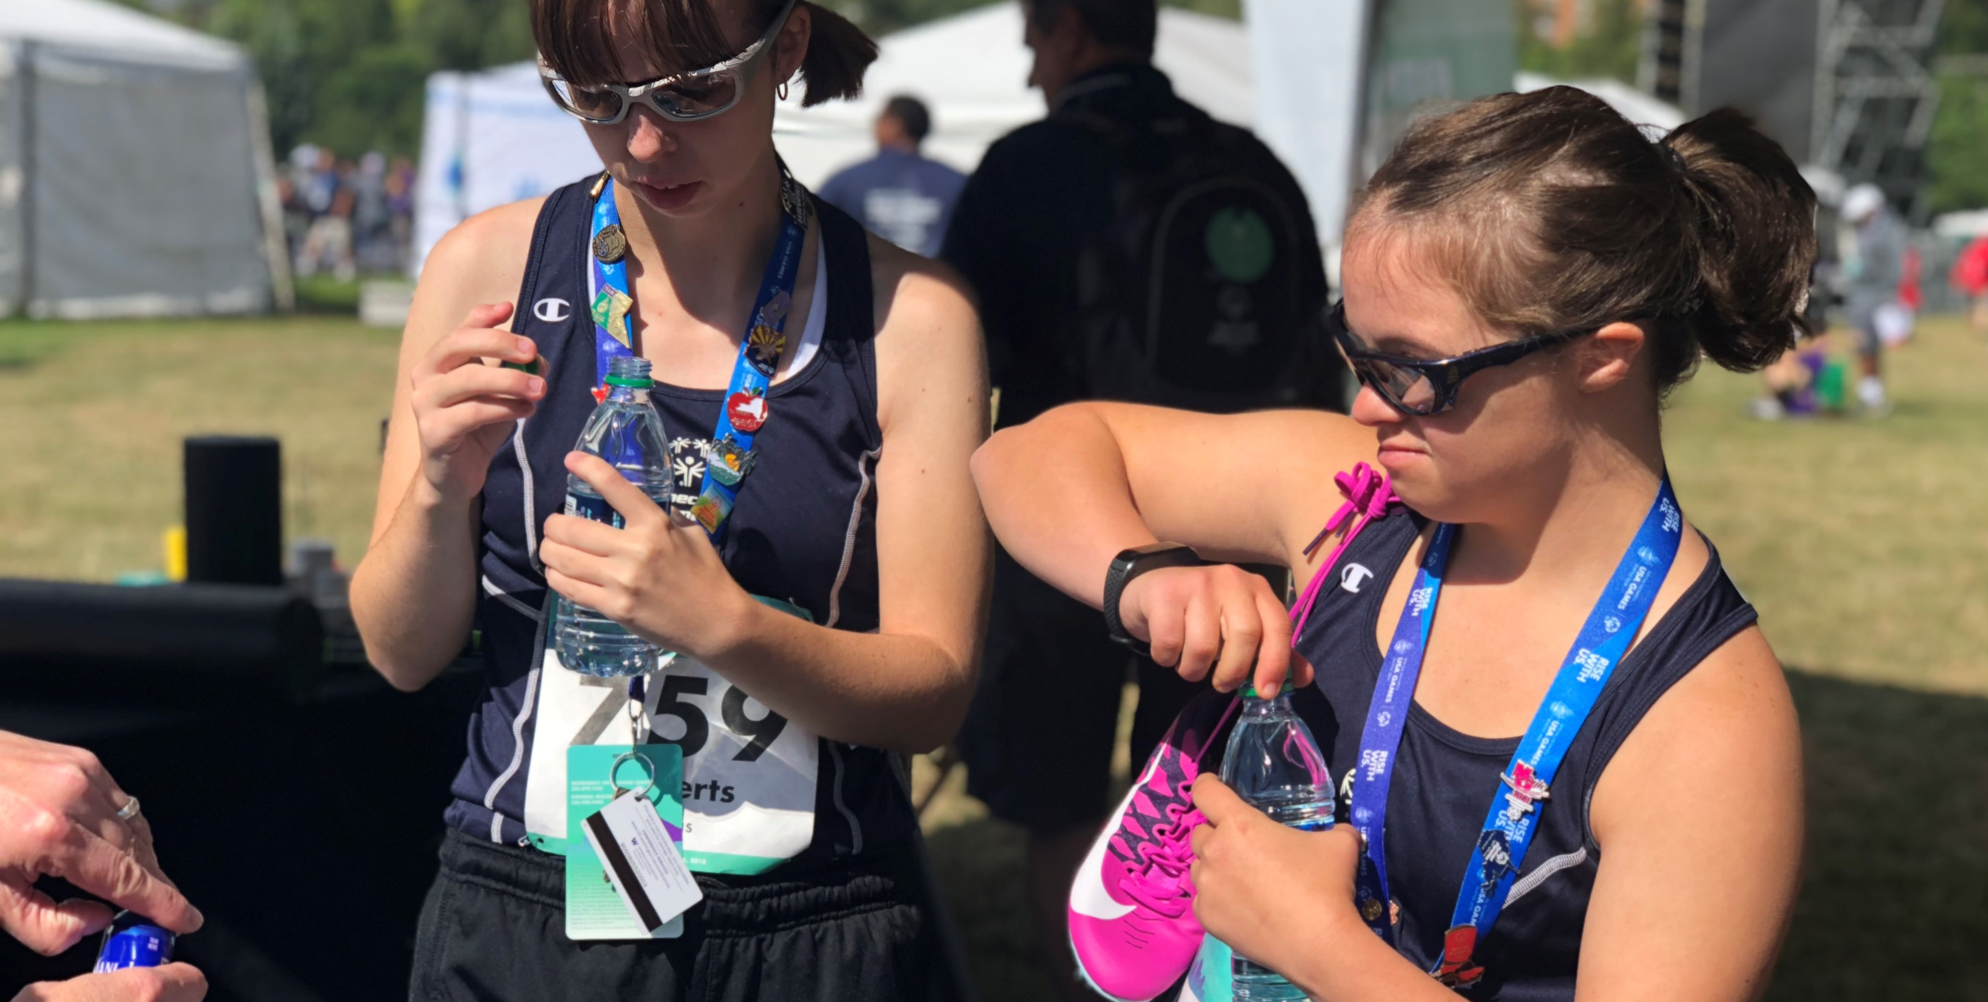
تخطيط النشاطات
نشاطات القيادة
قادة اللياقة البدنية | الدرس الثاني: قيادة تمارين الإحماء والتهدئة
Notes:
أخيرًا وليس آخرًا، لنتحدث عن تزويد الجسم بالسوائل!

Slide 35
شرب الماء
تزويد الجسم بالسوائل
يُقصد بتزويد الجسم بالسوائل الحفاظ على كمية السوائل التي تحتاجها في جسمك
إن شرب الكمية المناسبة من الماء مهم لصحتك، خاصةً عند ممارسة الرياضة
قادة اللياقة البدنية | الدرس الثاني: قيادة تمارين الإحماء والتهدئة
Notes:
يُقصد بتزويد الجسم بالسوائل الحفاظ على كمية السوائل التي تحتاجها في جسمك
إن شرب الكمية المناسبة من الماء مهم لصحتك، خاصةً عند ممارسة الرياضة

Slide 36
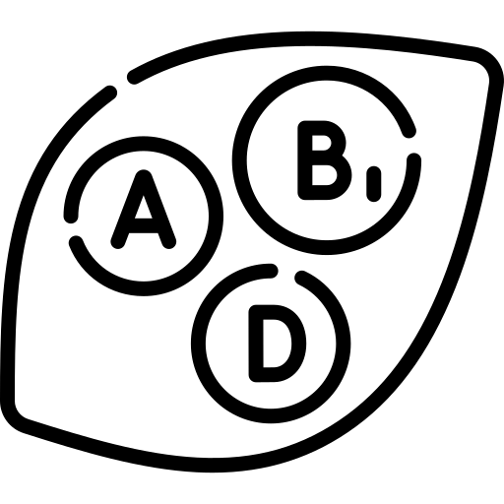
الفوائد
تزويد الجسم بالسوائل
يعمل الجسم والعقل على نحو صحيح
يساعد في هضم الطعام
يمتص الفيتامينات والمعادن
يوازن درجة حرارة الجسم
قادة اللياقة البدنية | الدرس الثاني: قيادة تمارين الإحماء والتهدئة
Notes:
هل كنت تعلم أن 60% من جسمك عبارة عن ماء! لذلك، فليس من المستغرب أن الماء هو أهم مشروب لجسمك. فهو ضروري لكل وظيفة في أجسامنا!
تزويد الجسم بالسوائل:
يساعد جسمك على موازنة درجة الحرارة داخله.
يساعد في تفتيت الأطعمة التي تتناولها.
يساعد جسمك على امتصاص الفيتامينات والمعادن من الأطعمة التي تتناولها
يساعد جسمك وعقلك على العمل بشكل صحيح.

Slide 37
خيارات المشروبات الصحية
تزويد الجسم بالسوائل
لا تُعتبر المشروبات الغازية ومشروبات الطاقة والمشروبات الرياضية خيارات جيدة
يعد الحليب قليل الدسم وعصير الفاكهة الطبيعي بنسبة 100% خيارين جيدين أيضًا ولكن بكميات صغيرة
الماء هو المشروب الأفضل!
قادة اللياقة البدنية | الدرس الثاني: قيادة تمارين الإحماء والتهدئة
Notes:
توجد العديد من خيارات المشروبات المتاحة، ولكن بعضها صحيٌّ أكثر من الآخر.
لا تُعتبر المشروبات الغازية ومشروبات الطاقة والمشروبات الرياضية خيارات جيدة
لأن هذه المشروبات تحتوي على سكر إضافي ويمكن أن تزيد وزنك.
تحتوي مشروبات الطاقة والعديد من المشروبات الغازية أيضًا على مادة الكافيين. ولا يساعد الكافيين على الحفاظ على نسبة السوائل في الجسم.
تعتبر الكميات المعتدلة من الحليب قليل الدسم وعصير الفاكهة الطبيعي بنسبة 100% خيارات جيدة أيضًا ولكن بكميات صغيرة
لا تشرب ما يزيد عن 3 أكواب من الحليب وكوب واحد من العصير يوميًا.
الماء هو المشروب الأفضل! اشرب الماء كل يوم! لا يُشترط أن يكون الماء مملاً أيضًا. إذا كنت تحب المشروبات المنكهة، جرب الماء الفوار أو حاول نقع الفاكهة والأعشاب في الماء واشربه.
النشاط:
يمكنك القيام بالنشاط في كتاب التمارين عند انتهاء الدرس.

Slide 38
علامات الجفاف
تزويد الجسم بالسوائل
إذا فقدت الكثير من الماء دون شرب كمية أكبر، فلن يعمل جسمك ولا حتى عقلك. وهو ما يُعرف باسم الجفاف
قادة اللياقة البدنية | الدرس الثاني: قيادة تمارين الإحماء والتهدئة
Notes:
تفقد الماء عندما تذهب إلى الحمام أو تتعرق أو تمارس الرياضة أو حتى تتنفس.
هل تعلم أن الجفاف بنسبة 1-2% من وزن جسمك يمكن أن يقلل من أدائك الرياضي؟ يفقد جسمك الماء كل يوم عندما تذهب إلى الحمام وتتعرق وحتى عندما تتنفس.
إذا فقدت الكثير من الماء دون شرب كمية أكبر، فلن يعمل جسمك. وهو ما يُعرف باسم الجفاف.
فيما يلي بعض علامات الجفاف:
الشعور بالعطش
الشعور بالتعب أو الخمول
الإصابة بالصداع
جفاف الفم
لون البول أصفر داكن أو بني

Slide 39
تكييف احتياجاتك من الماء
تزويد الجسم بالسوائل
قد يحتاج بعض الناس إلى زيادة استهلاكهم من الماء.
هذه العوامل يمكن أن تؤثر على كمية المياه التي يجب أن تشربها من أجل الحفاظ على كمية مناسبة من السوائل في جسمك:
ممارسة التمارين الرياضية بشكل متكرر وشديد بينما تتعرق بغزارة أو تكون منقطع الأنفاس
الطقس الحار
الارتفاعات العالية
المرض
قادة اللياقة البدنية | الدرس الثاني: قيادة تمارين الإحماء والتهدئة
Notes:
اجعل هدفك هو شرب 5 زجاجات من الماء يوميًا ولكن قد يحتاج بعض الأشخاص إلى زيادة استهلاكهم من المياه.
هذه العوامل يمكن أن تؤثر على كمية المياه التي يجب أن تشربها من أجل الحفاظ على كمية مناسبة من السوائل في جسمك:
ممارسة التمارين الرياضية بشكل متكرر وشديد بينما تتعرق بغزارة أو تكون منقطع الأنفاس
الطقس الحار
الارتفاعات العالية
المرض
لا تنتظر حتى تشعر بالعطش لتشرب السوائل - اشرب الماء قبل ممارسة التمارين أو الرياضة وخلالها وبعدها
سؤال:
ما هي بعض النصائح التي تحافظ على ترطيب جسمك؟ اكتب إجاباتك في كتاب التمارين.
اطلب من بعض المشاركين مشاركة إجاباتهم وانتقل إلى الشريحة التالية

Slide 40
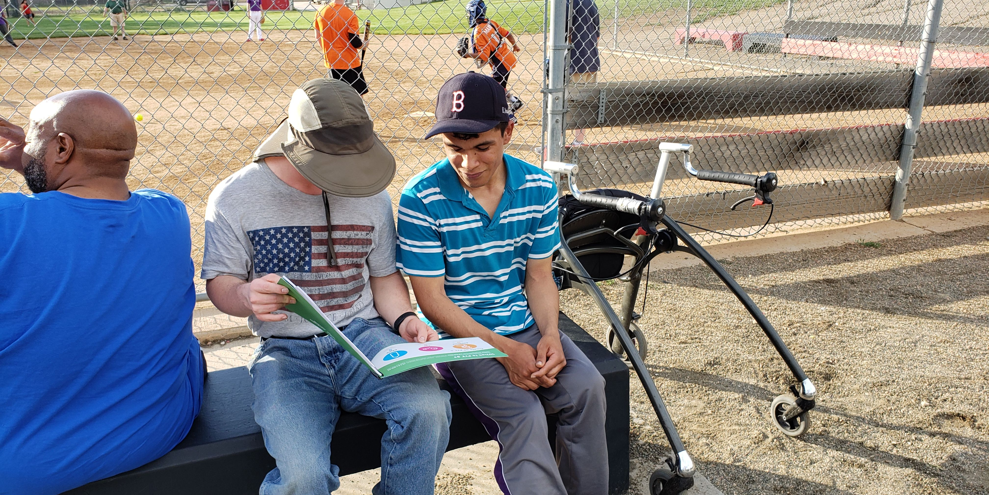
تخطيط النشاطات
نشاطات القيادة
قادة اللياقة البدنية | الدرس الثاني: قيادة تمارين الإحماء والتهدئة
Notes:
وفي ختام جلستنا، لنتحدث عن مشاركة النصائح الصحية مع زملائك في الفريق!

Slide 41
تعليم زملائك في الفريق
التثقيف الصحي
من المتوقع أن يشارك قادة اللياقة البدنية بإحدى النصائح أو بأحد الدروس المتعلقة بالتثقيف الصحي في كل جلسة تدريبية
سوف تكون أيضًا قدوة يحتذى بها خلال جميع التمارين والمنافسات
قادة اللياقة البدنية | الدرس الثاني: قيادة تمارين الإحماء والتهدئة
Notes:
بصفتك قائدًا للياقة البدنية، فمن المتوقع أن تشارك زملاءك بإحدى النصائح أو بأحد الدروس المتعلقة بالتثقيف الصحي في كل جلسة تدريبية. ينبغي عليك تعليمهم العادات الصحية التي تعمل على تحسين اللياقة والأداء الرياضي.
سوف تكون أيضًا قدوة يحتذى بها خلال التمارين والمنافسات

Slide 42
ما هي النصائح الصحية؟
التثقيف الصحي
يجب أن تكون النصائح الصحية موجزة، ولا تتجاوز دقيقتين إلى 5 دقائق
وإن أمكن، اجعل النصائح الصحية تفاعلية:
اطرح الأسئلة على زملائك في الفريق
واسمح لأعضاء مختلفين من فريقك بالإجابة عليها
قدم الأمثلة
حدد هدفًا لهم وتحقق من التقدم الذي أحرزوه في الجلسة التدريبية التالية
قادة اللياقة البدنية | الدرس الثاني: قيادة تمارين الإحماء والتهدئة
Notes:
النصائح الصحية هي نصائح صغيرة ولكنها مفيدة ويمكن أن تساعدك أنت وزملاءك في الفريق على القيام بخيارات صحية. يجب أن تكون موجزة، ولا تتجاوز دقيقتين إلى 5 دقائق
وإن أمكن، اجعل النصائح الصحية تفاعلية! يمكنك إشراك زملائك في الفريق عن طريق:
طرح الأسئلة عليهم
السماح لأعضاء مختلفين من فريقك بالإجابة عليها
تقديم الأمثلة
تحديد هدف لهم والتحقق من التقدم الذي أحرزوه في الجلسة التدريبية التالية

Slide 43
مثال
التثقيف الصحي
إليك نصيحة صحية حول تناول الأطعمة الصحية والمغذية!
توفر الفاكهة والخضراوات لجسمك الفيتامينات والمعادن المهمة والطاقة اللازمة للحفاظ على صحة جيدة. فهي تزودك بالطاقة اللازمة لممارسة التمارين والمشاركة في المنافسات. تناول الأطعمة الملونة - امزج بين الأطعمة الحمراء، والخضراء، والبرتقالية، والصفراء. هل يمكنك ذكر طعام من كل لون؟
قادة اللياقة البدنية | الدرس الثاني: قيادة تمارين الإحماء والتهدئة

Slide 44
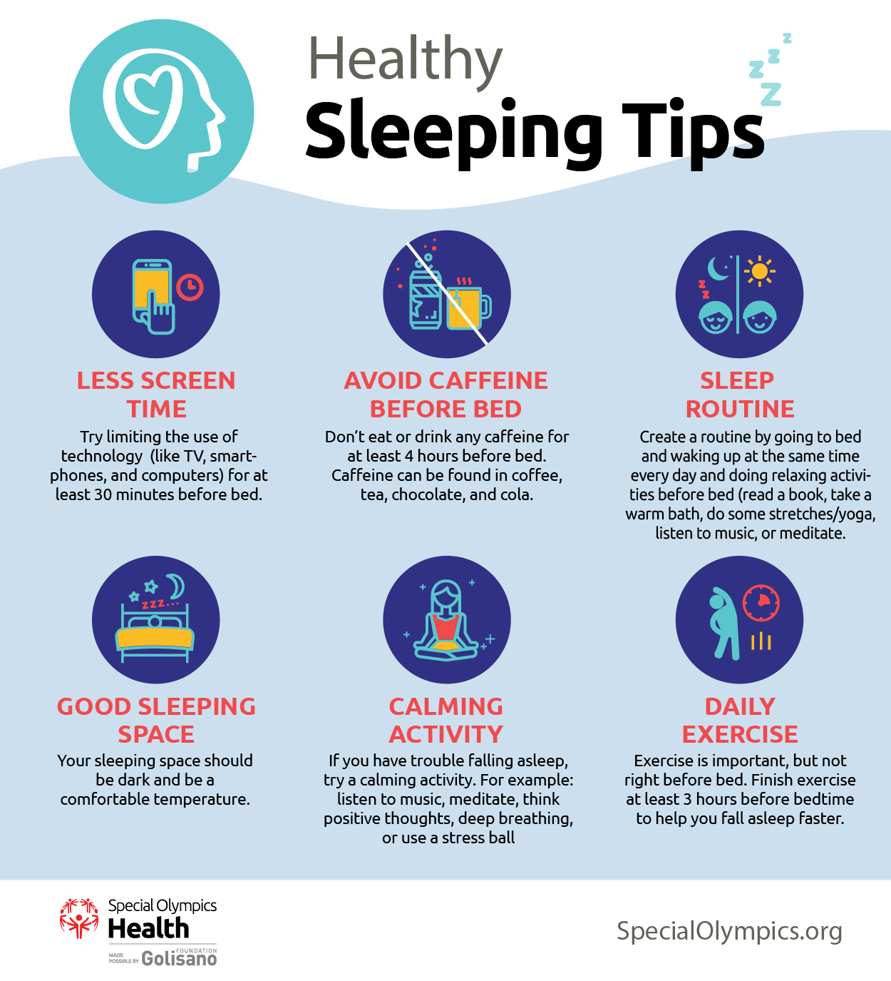
مثال
التثقيف الصحي
إليك نصيحة صحية عن النوم والراحة والتعافي!
تعتبر ممارسة النشاط البدني المتوسط إلى الشاق لمدة 30 دقيقة في 5 أيام في الأسبوع جزءًا مهمًا من أسلوب الحياة الصحي. من المهم أيضًا أن تمنح جسمك إجازة أسبوعية من ممارسة الرياضة وأن تحصل على 7 إلى 9 ساعات من النوم كل ليلة. يمكنك استخدام نصائح النوم الصحي لتحسين نوعية النوم والراحة والتعافي.
قادة اللياقة البدنية | الدرس الثاني: قيادة تمارين الإحماء والتهدئة

Slide 45
نشاط جماعي
اعملوا في مجموعات لصياغة النصائح الصحية. سيقدم شخص واحد من كل مجموعة النصائح الصحية لبقية الحاضرين!
Notes:
[نشاط جماعي اختياري]

Slide 46
الفرص
التثقيف الصحي
يمكنك مشاركة النصائح الصحية بعدة طرق! فكر في جميع الطرق المختلفة التي تتواصل بها مع زملائك اللاعبين في فريق الأولمبياد الخاص
قد ترغب في مشاركة نصيحة صحية أثناء:
استراحات شرب الماء تمارين الإطالة بغرض التهدئة
قادة اللياقة البدنية | الدرس الثاني: قيادة تمارين الإحماء والتهدئة
Notes:
يمكنك مشاركة النصائح الصحية بعدة طرق! فكر في جميع الطرق المختلفة التي تتواصل بها مع زملائك اللاعبين في فريق الأولمبياد الخاص
قد ترغب في مشاركة نصيحة صحية أثناء:
استراحات شرب الماء
تمارين الإطالة بغرض التهدئة
احرص على التحدث مع مدربك حول أفضل وقت لمشاركة النصيحة الصحية مع زملائك في التمارين الرياضية!

Slide 47
مرحلة البدء
التثقيف الصحي
باستخدام دليل Fit 5، يمكنك مشاركة الدروس :عن
ممارسة النشاطات في الأوقات التي لا تمارس فيها الرياضة
تناول الأطعمة الصحية التي تغذي الجسم
تناول المشروبات المرطبة
قادة اللياقة البدنية | الدرس الثاني: قيادة تمارين الإحماء والتهدئة
Notes:
يمكنك إعطاء زملائك نصيحة صحية حول أي جانب من جوانب اللياقة البدنية:
النشاط البدني
تزويد الجسم بالسوائل التغذية
اسأل: كم منكم رأى دليل Fit 5 أو استخدمه من قبل؟ ارفعوا أيديكم.
عظيم! Fit 5 هو دليل الوصول إلى اللياقة البدنية وأفضل أداء لديك من خلال النشاط البدني والتغذية وتزويد الجسم بالسوائل. باستخدام المعلومات الموجودة في دليل Fit 5، تستطيع مشاركة الدروس عن:
ممارسة النشاطات في الأوقات التي لا تمارس فيها الرياضة
تناول الأطعمة الصحية التي تغذي الجسم
تناول المشروبات المرطبة

Slide 48
مرحلة البدء
التثقيف الصحي
بالإضافة إلى دليل Fit 5 وبطاقات اللياقة البدنية، يمكنك أيضًا العثور على معلومات من أجل النصائح الصحية التي ستلقيها على اللاعبين الآخرين في صفحات الويب والموارد التالية:
مجموعة أدوات التثقيف الصحي للأولمبياد الخاص
High 5 للوصول إلى اللياقة البدنية
تعزيز الصحة - مواد تعليمية
أدلة اللياقة البدنية ومواردها من أجل برنامجك
قادة اللياقة البدنية | الدرس الثاني: قيادة تمارين الإحماء والتهدئة
Notes:
بالإضافة إلى دليل Fit 5 وبطاقات اللياقة البدنية، يمكنك أيضًا العثور على معلومات من أجل النصائح الصحية التي ستلقيها على اللاعبين الآخرين في صفحات الويب والموارد التالية:
مجموعة أدوات التثقيف الصحي للأولمبياد الخاص
High 5 للوصول إلى اللياقة البدنية
تعزيز الصحة - مواد تعليمية
أدلة اللياقة البدنية ومواردها من أجل برنامجك
يمكنك أيضًا استخدام كتاب التمارين لمساعدتك في التوصل إلى نصائح صحية!

Slide 49
الواجب المنزلي
التثقيف الصحي
حدد النصيحة الصحية التي ستشاركها أو صغها وتدرب على مشاركتها مع الآخرين
في بداية الدرس التالي، سيُطلب منك أن تقدم نصيحتك الصحية إلى المجموعة!
قادة اللياقة البدنية | الدرس الثاني: قيادة تمارين الإحماء والتهدئة

Slide 51
الدرس الثاني
قيادة تمارين الإحماء والتهدئة
في هذا الدرس، سوف
تتدرب على قيادة روتينات الإحماء والتهدئة الديناميكية لمختلف الرياضات
Notes:
مرحبًا بكم من جديد في تدريب قادة اللياقة البدنية! في الدرس الثاني، سوف نتدرب على قيادة روتينات الإحماء والتهدئة الديناميكية لمختلف الرياضات!

Slide 52
اختبار
قادة اللياقة البدنية
الخواطر والأسئلة من الدرس الأول
التمرن على تقديم النصائح الصحية
قادة اللياقة البدنية | الدرس الثاني: قيادة تمارين الإحماء والتهدئة

Slide 53
الدور والمسؤوليات
قادة اللياقة البدنية
سيعمل قادة اللياقة البدنية يدًا بيد مع مدربيهم لضمان أن الصحة واللياقة البدنية عنصران أساسيان في التجربة الرياضية من خلال المشاركة في هذه الأدوار القيادية:
قيادة تمارين الإحماء والتهدئة
تعليم العادات الصحية
قائد اللياقة البدنية
Notes:
لنراجع أدوار قائد اللياقة البدنية ومسؤولياته.
باستخدام المهارات القيادية، سيعمل قادة اللياقة البدنية يدًا بيد مع مدربيهم لضمان أن تكون الصحة واللياقة البدنية عنصرًا أساسيًا في تجربة اللاعبين الرياضية من خلال:
تعليم العادات الصحية لزملائهم في الفريق
قيادة تمارين الإحماء والتهدئة قبل التمرين وبعده
في الدرس الأول، تعرفنا على الأجزاء المختلفة من اللياقة البدنية وكيفية تعليم النصائح الصحية. والآن، حان الوقت لنعرف المزيد عن روتينات الإحماء والتهدئة، وممارسة تمارين القيادة!

Slide 54
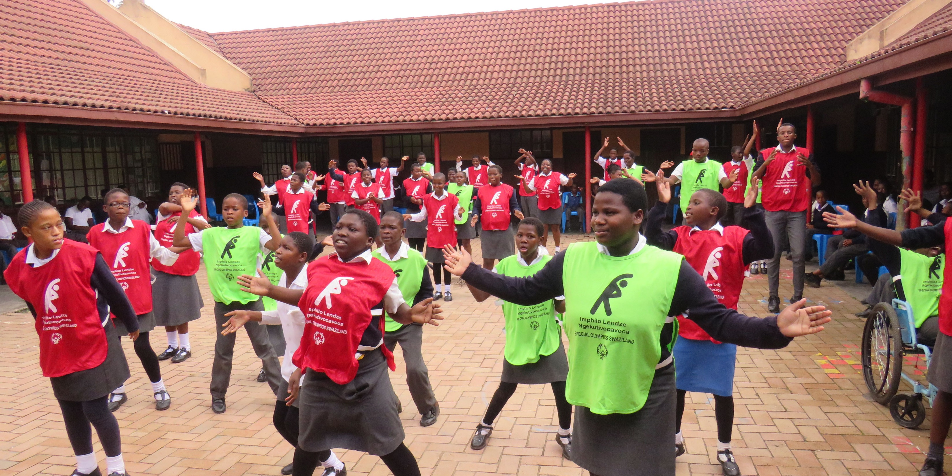
تخطيط النشاطات
نشاطات القيادة
قادة اللياقة البدنية | الدرس الثاني: قيادة تمارين الإحماء والتهدئة

Slide 55
ما المقصود بالإحماء؟
الإحماء
يجب أن يكون الإحماء هو أول نشاط بدني تقوم به في كل تمرين أو منافسة
يساعد الإحماء الجيد اللاعبين على الوصول إلى حالة من الاستعداد البدني والعقلي‎
قادة اللياقة البدنية | الدرس الثاني: قيادة تمارين الإحماء والتهدئة
Notes:
يجب أن يكون الإحماء هو أول نشاط بدني في كل جلسة تدريب أو منافسة. فهو يساعد اللاعبين على الوصول إلى حالة من الاستعداد البدني والعقلي. عندما يُعِد اللاعبون أجسامهم وعقولهم إعدادًا جيدًا، تقل احتمالية تعرضهم للإصابة ويزداد تحسن أدائهم في كل تمرين وتدريب ومنافسة.

Slide 56
الغرض من الإحماء
الإحماء
الفوائد الجسدية والعقلية
زيادة معدل ضربات القلب زيادة معدل التنفس زيادة درجة حرارة الجسم والعضلات زيادة تدفق الدم إلى العضلات النشطة تحوّل التركيز من الحياة إلى الرياضة الربط بين العقل والجسم
قادة اللياقة البدنية | الدرس الثاني: قيادة تمارين الإحماء والتهدئة
Notes:
يهيئ الإحماء الجسم لممارسة الرياضة أو التمرين ويساعد على منع التعرض للإصابة عن طريق زيادة:
معدل ضربات القلب
معدل التنفس
تدفق الدم إلى العضلات النشطة
درجة حرارة الجسم والعضلات.
تهيئ عمليات الإحماء العقل للتركيز على الرياضة أو التمرين من خلال:
مساعدة اللاعبين على تحوّل التركيز من الحياة إلى الرياضة
مراجعة المهارات التي تم تعلمها مسبقًا في العقل
الربط بين العقل والجسم (مثل ربط تنسيق اليد مع العينين)

Slide 57
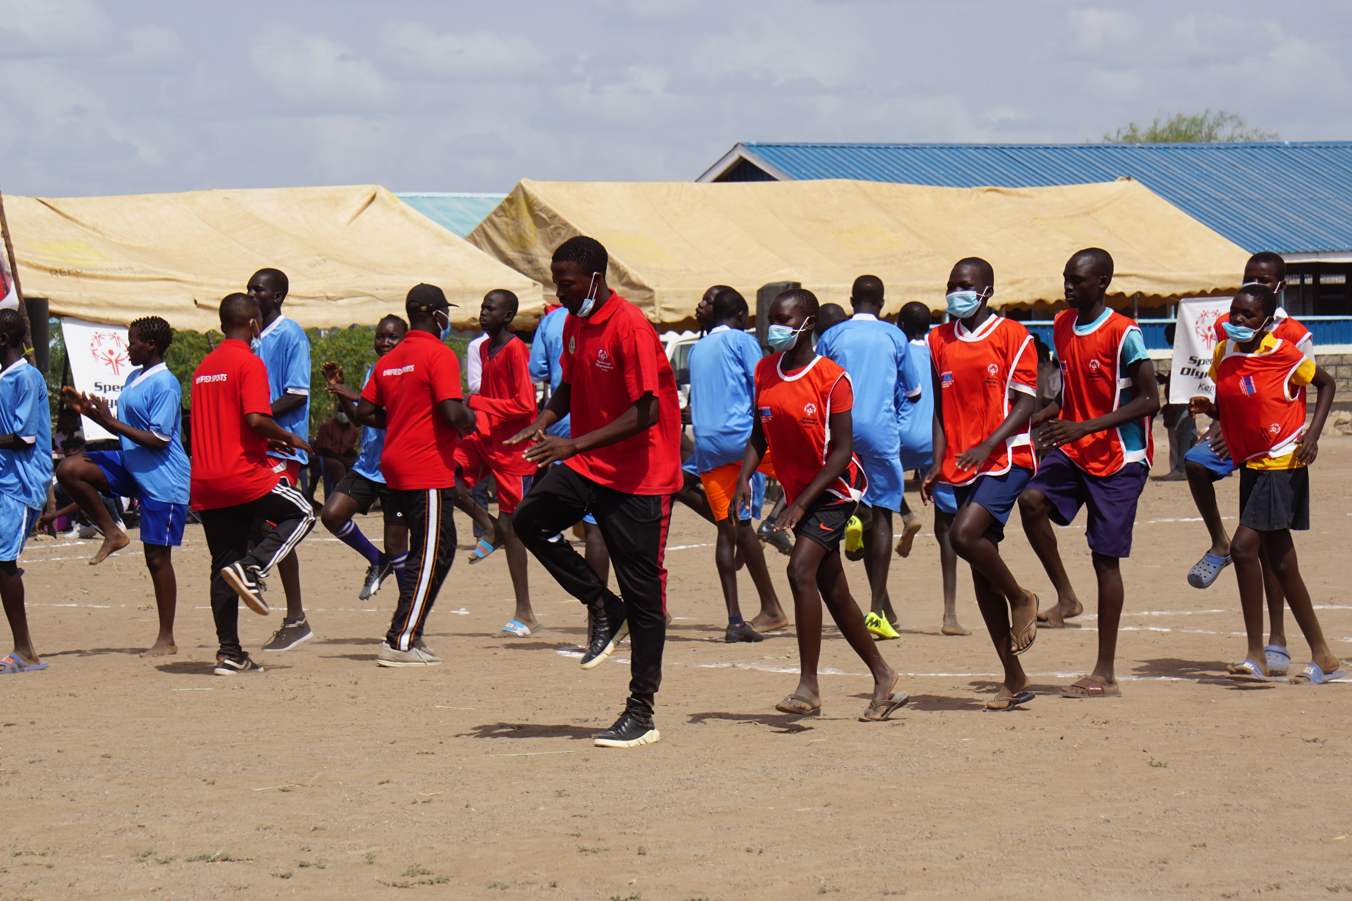
كيف نقوم بالإحماء؟
الإحماء
يجب أن تشمل جميع تمارين الإحماء هذين العنصرين:
تمارين الأيروبيك
تمارين الإطالة الديناميكية
قادة اللياقة البدنية | الدرس الثاني: قيادة تمارين الإحماء والتهدئة
Notes:
تختلف كل رياضة عن غيرها ولكل رياضة مهاراتها وحركاتها الخاصة. يجب أن تكون تمارين الإحماء مخصصة للرياضة التي يلعبها اللاعبون ومستويات قدراتهم. يجب أن تبدأ تمارين الإحماء بوتيرة بطيئة وأن تصبح أسرع قليلاً وأصعب تدريجيًا.
بغض النظر عن نوع الرياضة، يجب أن تشمل جميع تمارين الإحماء العناصر الثلاثة التالية:
نشاط الأيروبيك
تمارين الإطالة الديناميكية

Slide 58
تمارين الأيروبيك
الإحماء
إن تمارين الأيروبيك هي حركات تشمل الجسم كله والتي ستزيد من معدل ضربات القلب.
ابدأ بوتيرة بطيئة وزِد الشدة/الصعوبة تدريجيًا
استمر لمدة لا تقل عن 5 دقائق
ما هي بعض تمارين الأيروبيك التي يمكنك قيادتها؟
تذكر الدرس الأول... الأيروبيك = التَحمُّل
قادة اللياقة البدنية | الدرس الثاني: قيادة تمارين الإحماء والتهدئة
Notes:
تذكر الدرس الأول...الأيروبيك هو مصطلح يستخدم لوصف تمارين التحمُّل.
إن تمارين الأيروبيك هي حركات تشمل الجسم كله والتي تزيد من معدل ضربات القلب. يجب أن تبدأ التمارين بوتيرة بطيئة وتزداد شدتها/صعوبتها تدريجيًا وتستمر لمدة 5 دقائق على الأقل. يجب أن يشعر اللاعبون بالدفء وقليل من انقطاع النفس والنشاط في نهاية التمرين. يمكن أن يصبح هذا الجزء من جلسة التدريب ممتعًا!
سؤال:
ما هي بعض تمارين الأيروبيك التي يمكنك قيادتها؟
اطلب من زوج من المشاركين أن يشاركوا إجاباتهم.
إجابات رائعة! إليك بعض الأفكار الأخرى:
امشِ أو اركض حول الملعب أو الساحة لمدة 5 دقائق
أضف تغييرات في اتجاه المشي/الركض أو أنماطه مثل الطرق الجانبية والرجوع للخلف والوثب والعدو، وما إلى ذلك.
اختر عددًا قليلاً من تمارين التحمُّل الواردة في دليل Fit 5 وقُدها
صمم رقصة جماعية أو اجعل أفراد المجموعة يرقصون كلاً على حدة

Slide 59
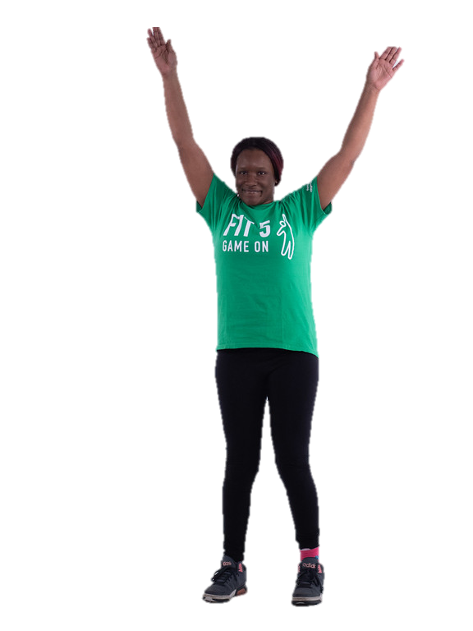
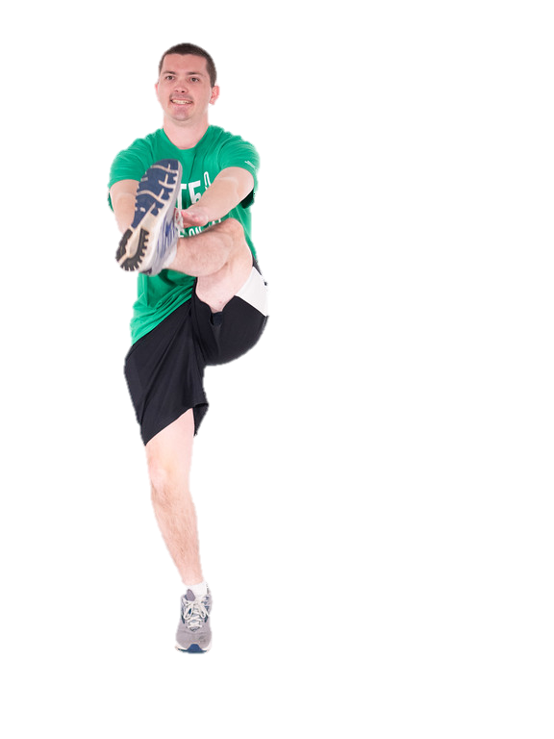
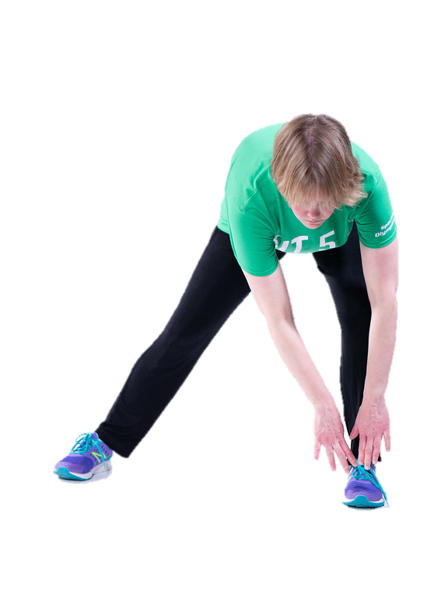
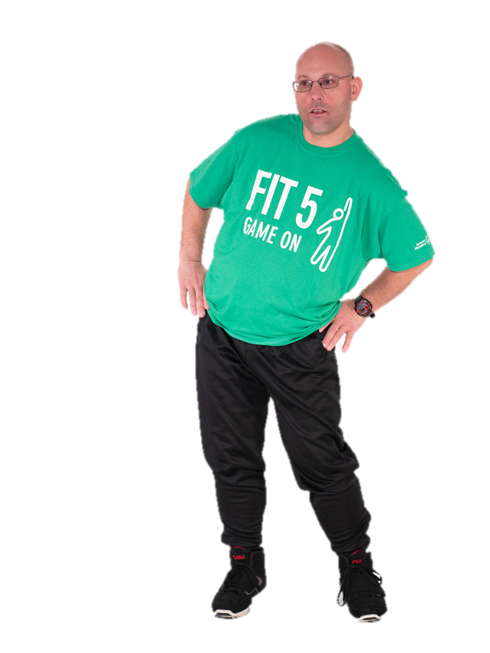
تمارين الإطالة الديناميكية
الإحماء
تتكون تمارين الإطالة الديناميكية من حركات نشطة ومضبوطة مما يجعل أجزاء الجسم تمارس شتى أنواع الحركات
قادة اللياقة البدنية | الدرس الثاني: قيادة تمارين الإحماء والتهدئة
Notes:
بمجرد أن يصبح الجسم دافئًا بسبب تمارين الأيروبيك، يحين وقت التركيز على شد العضلات التي ستستخدمها أثناء ممارسة الرياضة.
تتكون تمارين الإطالة الديناميكية من حركات نشطة ومضبوطة مما يجعل أجزاء الجسم تمارس شتى أنواع الحركات. من أمثلتها: تحريك الذراعين في دوائر وأرجحة الساقين. وهي أفضل من ممارسة تمارين الإطالة التقليدية/ الثابتة في فترة الإحماء لأن درجة حرارة الجسم ومعدل ضربات القلب تظل مرتفعة. بالإضافة إلى ذلك، فقد ثبت أن تمارين الإطالة الديناميكية تقلل من الإصابات بشكل أفضل من تمارين الإطالة التقليدية.
الأمثلة: أرجحة الذراعين، والمشي بركلات عالية، وتحريك الفخذ في دوائر

Slide 60
أدلة تمارين الإحماء
الإحماء
أنشأت منظمة الأولمبياد الخاص أدلة تمارين الإحماء ومقاطع الفيديو التي توضحها بالنسبة لرياضات معينة لمساعدتك على قيادتها في التمرين!
قادة اللياقة البدنية | الدرس الثاني: قيادة تمارين الإحماء والتهدئة
Notes:
أنشأت منظمة الأولمبياد الخاص أدلة تمارين الإحماء ومقاطع الفيديو التي توضحها بالنسبة لرياضات معينة لمساعدتك على قيادتها في التمرين!
إنها مورد رائع لمساعدتك على تعلم روتينات الإحماء وقيادتها.

Slide 61
كيف تقود تمرين الإحماء
الإحماء
يمكن القيام بتمارين الإحماء في نفس المكان أو في أنحاء منطقة اللعب
ابدأ ببطء، ثم زِد السرعة/الوتيرة تدريجيًا
اتبع روتينًا واحدًا
عندما يكون ذلك ممكنًا، قدم التعديلات لزملائك في الفريق إذا كانت التمارين سهلة للغاية أو صعبة للغايةA
قادة اللياقة البدنية | الدرس الثاني: قيادة تمارين الإحماء والتهدئة
Notes:
عندما يكون ذلك ممكنًا، قدم التعديلات لزملائك في الفريق إذا كانت التمارين صعبة (على سبيل المثال: المشي في نفس المكان مقابل رفع الركبتين)
اختر التمارين المخصصة لرياضتك. يجب أن تستخدم أجزاء جسمك التي تستخدمها عند ممارسة الرياضة.

Slide 62
مثال على التعديلات
الإحماء
التمرين | التعديل الأسهل | التعديل الأصعب
رفع الركبتين | أبطئ حركتك امشِ في مكانك | زد من سرعتك
تمارين قفزات جاك | اخط برجل واحدة للخارج في كل مرة لا تحرك إلا ساقيك وأبق ذراعيك للأسفل أبطئ حركتك | اقفز في وضع القرفصاء
اركض ركضًا خفيفًا | امش بسرعة اركض في مكانك | زِد من سرعة ركضك
قادة اللياقة البدنية | الدرس الثاني: قيادة تمارين الإحماء والتهدئة
Notes:
فيما يلي بعض الأمثلة على التعديلات
والآن لنلقِ نظرة على نشاط التعديلات في كتاب التمارين

Slide 63
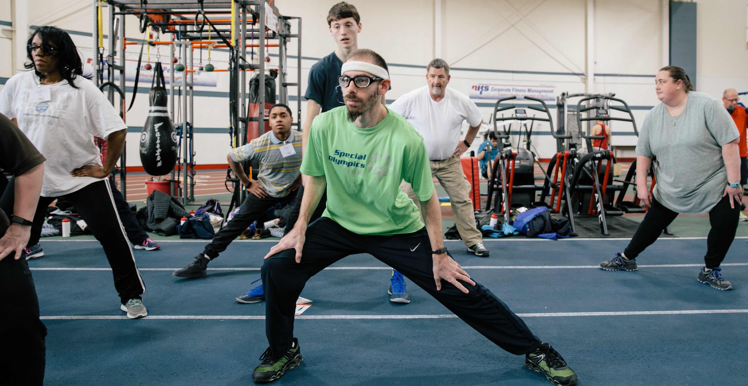
قادة اللياقة البدنية | الدرس الثاني: قيادة تمارين الإحماء والتهدئة
Notes:
والآن لنتحدث عن تمارين التهدئة!

Slide 64
ما المقصود بالتهدئة؟
التهدئة
عند انتهاء التدريب أو التمرين أو الجلسة الرياضية، يجب دائمًا أن تمارس تمارين التهدئة
تتيح التهدئة الجيدة للجسم أن يعود إلى حالة الراحة تدريجيًا
قادة اللياقة البدنية | الدرس الثاني: قيادة تمارين الإحماء والتهدئة
Notes:
عند انتهاء التدريب أو التمرين أو الجلسة الرياضية، يجب دائمًا أن تمارس تمارين التهدئة. تتيح التهدئة الجيدة للجسم أن يعود إلى حالة الراحة تدريجيًا.
من المهم الوصول إلى حالة جيدة من التهدئة كما هو الحال بالنسبة للإحماء الجيد

Slide 65
الغرض من التهدئة
التهدئة
الفوائد الجسدية والعقلية
خفض معدل ضربات القلب خفض معدل التنفس خفض درجة حرارة الجسم والعضلات إعادة معدل تدفق الدم من العضلات النشطة إلى مستوى الراحة تقليل ألم العضلات تحسين المرونة زيادة نسبة التعافي من التمرين تعزيز الاسترخاء
قادة اللياقة البدنية | الدرس الثاني: قيادة تمارين الإحماء والتهدئة
Notes:
من المهم الوصول إلى حالة جيدة من التهدئة كما هو الحال بالنسبة للإحماء الجيد. إن تمارين التهدئة لها العديد من الفوائد الجسدية والعقلية تمامًا مثل تمارين الإحماء، مثل:
خفض معدل ضربات القلب والتنفس ودرجة حرارة الجسم
تقليل ألم العضلات لزيادة معدل التعافي
تحسين المرونة
تعزيز الاسترخاء
سؤال:
ماذا تلاحظ في هذه القائمة؟ كيف تختلف عن تمارين الإحماء؟

Slide 66
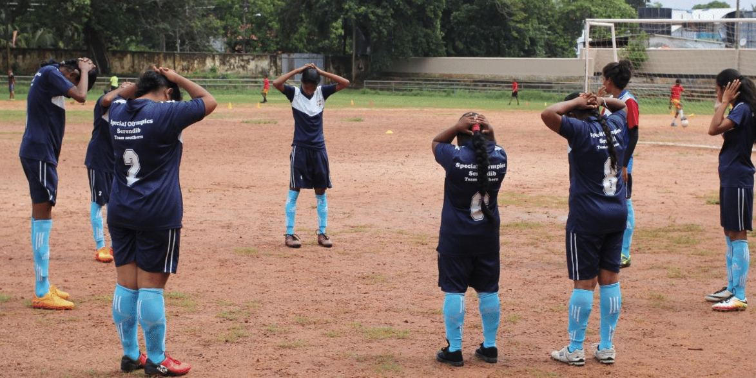
كيف نقوم بالتهدئة؟
التهدئة
يشمل تمرين التهدئة النموذجي ما يلي:
تمرين أيروبيك خفيف
تمارين الإطالة الثابتة
قادة اللياقة البدنية | الدرس الثاني: قيادة تمارين الإحماء والتهدئة
Notes:
يشتمل تمرين التهدئة النموذجي على عنصرين رئيسيين، تمامًا مثل تمرين الإحماء:
تمرين أيروبيك خفيف
تمارين الإطالة

Slide 67
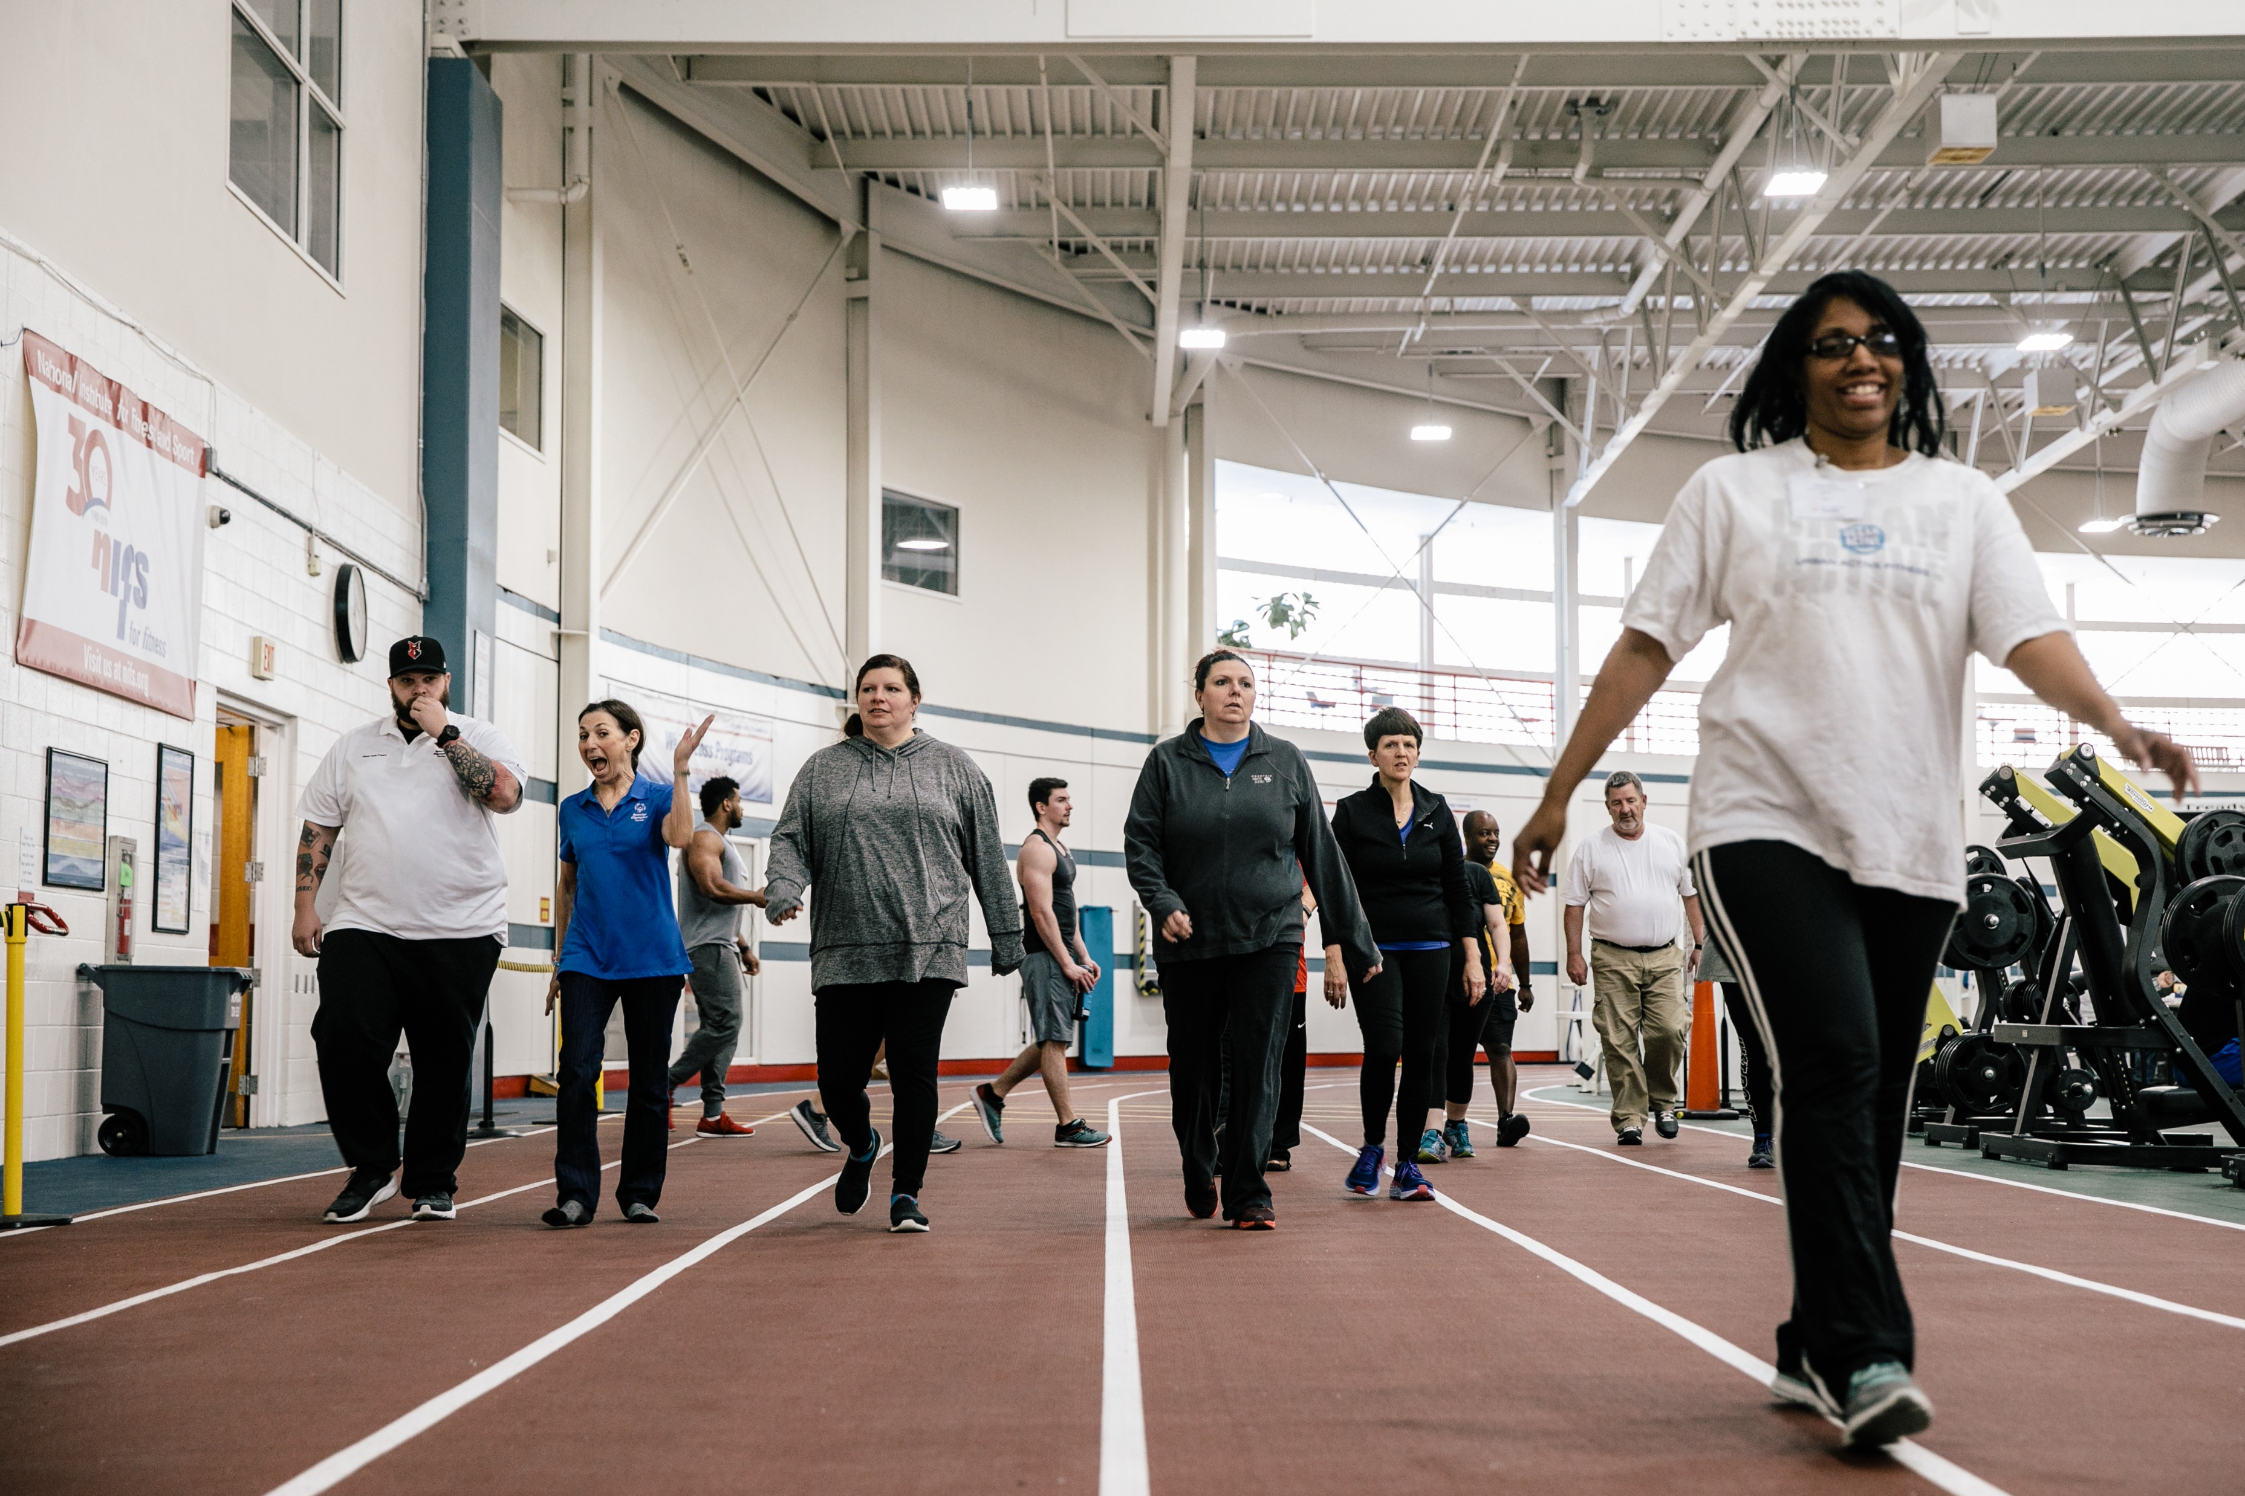
تمرين أيروبيك خفيف
التهدئة
يجب أن تنخفض شدة/صعوبة تمرين الأيروبيك تدريجيًا
يجب أن ينبض قلبك ببطء، وينبغي ألا ينقطع نفسك
يمكن أن يكون عبارة عن الركض/المشي لمدة قصيرة
قادة اللياقة البدنية | الدرس الثاني: قيادة تمارين الإحماء والتهدئة
Notes:
على عكس تمارين الإحماء، يجب أن تنخفض شدة/صعوبة تمرين الأيروبيك أثناء التهدئة تدريجيًا. يمكن أن يبدأ بالركض الخفيف، وينتقل إلى المشي السريع، وينتهي أخيرًا بالمشي البطيء. يمكنك أيضًا تضمين بعض تمارين القوة والتكييف.
يجب أن ينبض قلبك ببطء، وينبغي ألا ينقطع نفسك. يمكن أن يكون هذا النشاط عبارة عن الركض/المشي لمدة قصيرة.

Slide 68
تمارين إطالة ثابتة
التهدئة
يضع كل نوع من أنواع الرياضة ضغطًا على عضلات ومفاصل مختلفة، لذلك فمن المهم أن تجعل تمارين الإطالة مخصصة لنوع الرياضة الذي تمارسه
نصائح لتمارين الإطالة:
استمر في كل تمرين لمدة 30 ثانية على الأقل
احرص على إطالة كلا جانبَي الجسم
يجب ألا تكون تمارين الإطالة مؤلمة
يمكنك أيضًا استغلال هذا الوقت في تعليم زملائك نصيحة صحية!
قادة اللياقة البدنية | الدرس الثاني: قيادة تمارين الإحماء والتهدئة
Notes:
بعد أن تنتهي من ممارسة تمرين الأيروبيك الخفيف، سترغب في ممارسة تمرين الإطالة. الإطالة من أجل المرونة فعالة جدًا في عملية التهدئة.
يجب أن تستمر تمارين الإطالة الثابتة لمدة 30 ثانية أو أكثر ويمكن أن تساعد في تحسين المرونة. يضع كل نوع من أنواع الرياضة ضغطًا على عضلات ومفاصل مختلفة، لذلك فمن المهم أن تجعل تمارين الإطالة مخصصة لنوع الرياضة الذي تمارسه.
إليك بعض النصائح عن تمارين الإطالة:
استمر في كل تمرين لمدة 30 ثانية على الأقل
احرص على إطالة كلا جانبَيْ الجسم – إذا شددت عضلة كتفك الأيمن، فشد عضلة الكتف الأيسر!
يجب ممارسة تمارين الإطالة حتى تصل إلى مرحلة الشعور الخفيف بعدم الراحة، ولكن لا يجب أن تكون مؤلمة.
يمكنك أيضًا استغلال هذا الوقت في تعليم زملائك نصيحة صحية!
سؤال:
ما هي بعض تمارين الإطالة الثابتة المهمة للرياضة التي تمارسها؟ فكر في أجزاء الجسم المختلفة التي تستخدمها. اكتب إجاباتك في كتاب التمارين.
امنح المشاركين دقيقتين لإجابة هذا السؤال، ثم اطلب من بعض المشاركين مشاركة إجاباتهم.

Slide 69
أدلة تمارين التهدئة
التهدئة
أنشأت منظمة الأولمبياد الخاص أدلة تمارين التهدئة ومقاطع الفيديو التي توضحها بالنسبة لرياضات معينة لمساعدتك على قيادتها في التمرين!
قادة اللياقة البدنية | الدرس الثاني: قيادة تمارين الإحماء والتهدئة
Notes:
أنشأت منظمة الأولمبياد الخاص أدلة تمارين الإحماء ومقاطع الفيديو التي توضحها بالنسبة لرياضات معينة لمساعدتك على قيادتها في التمرين، مثل تلك الخاصة بتمارين الإحماء!
إنها مورد رائع لمساعدتك على تعلم روتينات التهدئة وقيادتها.

Slide 70
كيف تقود تمرين التهدئة
التهدئة
اتبع روتينًا موحدًا لتمارين التهدئة
اجعل فريقك يقف في دائرة
ضع في اعتبارك أن بعض تمارين الإطالة قد تكون صعبة لتحقيق التوازن
يمكن لزملائك في الفريق الاستماع إلى نصائحك أثناء ممارسة تمارين الإطالة!
قادة اللياقة البدنية | الدرس الثاني: قيادة تمارين الإحماء والتهدئة
Notes:
من المفيد اتباع روتين موحد لتمارين التهدئة. لن يوفر لك ذلك فرصة لمراجعة الجلسة أو تقديم اقتراحات للتمرين التالي فحسب، بل سيجعلك أيضًا تصمم روتينًا تستطيع اقتراحه على اللاعبين ليقوموا به في المنزل
خلال تمارين الإطالة، اطلب من فريقك أن يقف في دائرة. يمكنك الوقوف في منتصف الدائرة حتى يتمكن الجميع من رؤيتك واتباع طريقة ممارستك لتمارين الإطالة
ضع في اعتبارك أن بعض تمارين الإطالة قد تكون صعبة لتحقيق التوازن. شجع زملاءك في الفريق على الإمساك بسطح ثابت أو بأكتاف بعضهم بعضًا
يمكنك أيضًا استغلال الوقت في نهاية التمرين لمشاركة نصيحة صحية مع زملائك. يمكن لزملائك في الفريق الاستماع إلى نصائحك أثناء ممارسة تمارين الإطالة!

Slide 71
لنبدأ التمرين!
تمارين الإحماء والتهدئة
قادة اللياقة البدنية | الدرس الثاني: قيادة تمارين الإحماء والتهدئة
Notes:
والآن، حان الوقت التمرين! يجب أن يجد الجميع بعض المساحة، وحرك الكاميرا حتى نتمكن من رؤيتك.

Slide 72
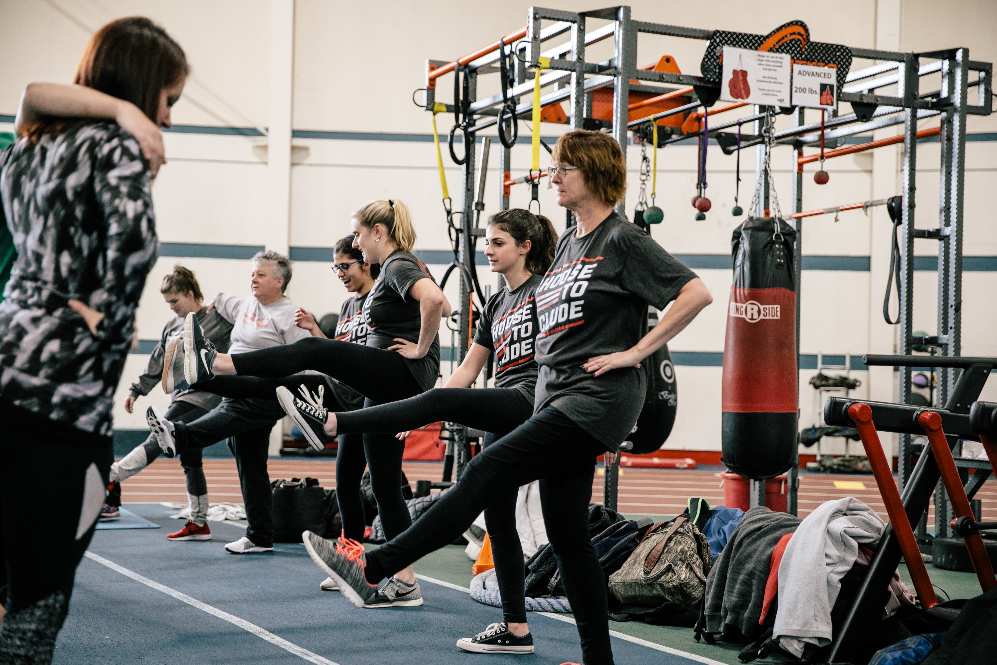
حان دورك الآن!
قيادة تمارين الإحماء
لنبدأ التمرين! اختر 4 تمارين إطالة ديناميكية من هذه القائمة:
رفع الركبتين
ركلات المؤخرة
تمارين أرجحة الذراعين
تحريك الذراعين في دوائر
تمرين الحركة مع التبديل بين الجانبين
تمرين فتح البوابة وغلقها
التحرك إلى الأمام (لانجز)
المشي على الكعبين وأصابع القدمين
المشي بركلات عالية
قادة اللياقة البدنية | الدرس الثاني: قيادة تمارين الإحماء والتهدئة
Notes:
لنبدأ بالإحماء. كل مجموعة تختار 4 تمارين إطالة ديناميكية من هذه القائمة.
اطلب من 4 متطوعين ذكر تمرين إطالة واحد يرغبون في تجربته. شجعهم على اختيار تمرين قد لا يعرفونه بالفعل. مثال: يعرف الكثير من الناس كيفية ممارسة تمرين رفع الركبتين، لكن تمرين التبديل بين الجانبين قد يكون جديدًا عليهم.
علم المشاركين كيفية ممارسة التمرين ودربهم عليه. بعد دقيقتين، اطلب من أحدهم أن يقود تمرين الإطالة. كرر الأمر على 4 أنواع من تمارين الإطالة. مارس كل تمرين لمدة 30 ثانية.

Slide 73
نموذج تمارين الإحماء: كرة السلة
قيادة تمارين الإحماء
تمارين الأيروبيك | تمارين الإطالة الديناميكية
الركض أو المشي السريع رفع الركبتين ركلات المؤخرة تمارين قفزات جاك | التحرك إلى الأمام (لانجز) - أو المشي في نفس المكان تمرين الحركة مع التبديل بين الجانبين تحريك الذراعين في دوائر تمارين أرجحة الذراعين القفز الدوراني
قادة اللياقة البدنية | الدرس الثاني: قيادة تمارين الإحماء والتهدئة
Notes:
ملاحظة: غيِّر هذه الشريحة بناءً على الرياضة التي تتولى تعليمها
أحسنت ممارسة تمارين الإطالة الديناميكية تلك! تذكر أن كل رياضة مختلفة عن غيرها، لذا تأكد من استخدام أدلة تمارين الإحماء عندما تقود تمارين الإحماء.
هذا مثال من كرة السلة. يجب أن تمارس كل تمرين من تمارين الأيروبيك لمدة 30 ثانية. يجب أن تمارس تمارين الإطالة الديناميكية 10 مرات لكل جانب/اتجاه.
يمكنك تغيير هذه الشريحة لتنتقل إلى رياضة مختلفة. اجعل الشريحة قابلة للتطبيق على الرياضة التي يمارسها قادة اللياقة البدنية. يمكنك مناقشة تمارين الإحماء المختلفة الخاصة برياضتهم وممارستها أمامهم.

Slide 74
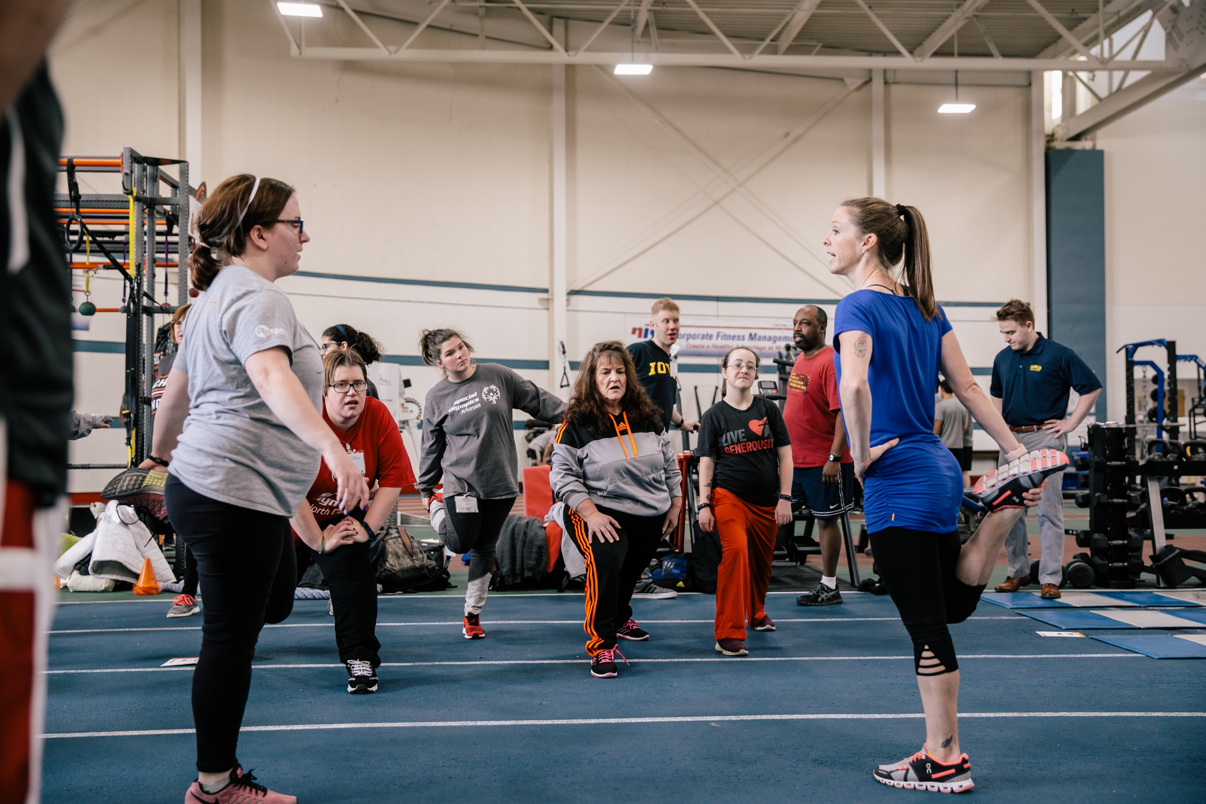
حان دورك الآن!
قيادة تمارين التهدئة
لنبدأ التمرين! اختر 4 تمارين إطالة ثابتة من هذه القائمة:
تمرين إطالة للتعامل مع تقوس الجزء العلوي من الظهر
تمرين إطالة العضلة الرباعية في وضع الوقوف
تمارين إطالة عضلات الفخذ الخلفية
تمرين إطالة ربلة الساق
تمرين إطالة الفخذ في وضع الركوع
تمارين إطالة الدوران عند الجلوس
تمرين شد الكتف في الناحية المعاكسة لاتجاه الجسم
ثني المعصم ومده
تمارين إطالة العضلة ثلاثية الرؤوس
قادة اللياقة البدنية | الدرس الثاني: قيادة تمارين الإحماء والتهدئة
Notes:
والآن لنتمرن على التهدئة. كل مجموعة تختار 4 تمارين إطالة ثابتة من هذه القائمة.
اطلب من 4 متطوعين ذكر تمرين إطالة واحد يرغبون في تجربته. شجعهم على اختيار تمرين إطالة قد لا يعرفونه بالفعل، أو اختيار تمارين إطالة لبضعة أجزاء مختلفة من الجسم.
علم المشاركين كيفية ممارسة تمرين الإطالة ودربهم عليه. بعد دقيقتين، اطلب من أحدهم أن يقود تمرين الإطالة. كرر الأمر على 4 أنواع من تمارين الإطالة. استمر في كل تمرين لمدة 30 ثانية.

Slide 75
نموذج تمارين التهدئة: كرة السلة
قيادة تمارين التهدئة
تمرين أيروبيك خفيف | تمارين إطالة ثابتة
الركض ببطء أو التجول حول الملعب | تمرين إطالة العضلة الرباعية في وضع الوقوف تمرين إطالة الفخذ في وضع الركوع تمرين إطالة ربلة الساق تمرين إطالة الفراشة تمرين شد الكتف في الناحية المعاكسة لاتجاه الجسم
قادة اللياقة البدنية | الدرس الثاني: قيادة تمارين الإحماء والتهدئة
Notes:
ملاحظة: غيِّر هذه الشريحة بناءً على الرياضة التي تتولى تعليمها
أحسنت ممارسة تمارين الإطالة الثابتة تلك! تذكر أن كل رياضة مختلفة عن غيرها، لذا تأكد من استخدام أدلة تمارين التهدئة عندما تقود تمارين الإطالة.
هذا مثال من كرة السلة. يجب أن تقوم بتمرين الأيروبيك لبضع دقائق، وتستمر في ممارسة كل تمرين من تمارين الإطالة لمدة 30 ثانية. تأكد من إطالة كلا جانبَيْ الجسم!
يمكنك تغيير هذه الشريحة لتنتقل إلى رياضة مختلفة. اجعل الشريحة قابلة للتطبيق على الرياضة التي يمارسها قادة اللياقة البدنية. يمكنك مناقشة تمارين التهدئة المختلفة الخاصة برياضتهم وممارستها أمامهم.

Slide 76
نصائح
قيادة تمارين الإحماء والتهدئة
اتبع روتينًا موحدًا لتمارين الإحماء والتهدئة
تحلْ بالثقة! تحدث بصوت عالٍ وبوضوح
شجع جميع زملائك في الفريق على المشاركة في التمارين
احرص على أن يكون لديك مساحة كافية لممارسة التمارين بأمان وفعالية
راقب زملاءك في الفريق لتتأكد من أنهم يمارسون التمارين على نحو صحيح وقدم لهم المساعدة إذا لم يكونوا يفعلون ذلك
قادة اللياقة البدنية | الدرس الثاني: قيادة تمارين الإحماء والتهدئة
Notes:
إليك بعض النصائح الإضافية لقيادة تمارين الإحماء والتهدئة:
اتبع روتينًا موحدًا لتمارين الإحماء والتهدئة
تحلْ بالثقة! تحدث بصوت عالٍ وبوضوح
شجع جميع زملائك في الفريق على المشاركة في التمارين
احرص على أن يكون لديك مساحة كافية لممارسة التمارين بأمان وفعالية
راقب زملاءك في الفريق لتتأكد من أنهم يمارسون التمارين على نحو صحيح وقدم لهم المساعدة إذا لم يكونوا يفعلون ذلك
السيناريوهات المطروحة للمناقشة:
يتأخر أحد اللاعبين دائمًا عن التمرين
لا يشارك الشركاء الموحدون في التمرين
يقطع مدربك عملية الإحماء ليبدأ التمرين
يمارس أحد أعضاء الفريق التمرين على نحو خاطئ
لا يريد أحد أعضاء الفريق المشاركة في التمرين

Slide 77
لنبدأ التمرين!
التواصل مع المدرب
قادة اللياقة البدنية | الدرس الثاني: قيادة تمارين الإحماء والتهدئة
Notes:
كما ذُكِر ضمن السيناريوهات السابقة، إنه من المهم بالنسبة لك أن تتحدث إلى مدربك عن كونك أحد قادة اللياقة البدنية. يجب أن يحدث هذا الأمر في بداية الموسم، ويمكنك التواصل مع المدرب قبل/ بعد التمارين إذا كنت ترغب في ذلك. تذكر أن مدربك وموظفي البرنامج موجودون لمساعدتك!

Slide 78
”أنا قائد للياقة البدنية“
التواصل مع المدرب
”أنا عضو في الفريق، وقائد اللياقة البدنية فيه. لقد أكملت تدريب قادة اللياقة البدنية حتى أتمكن من قيادة تمارين الإحماء والتهدئة ومشاركة النصائح الصحية مع زملائي في الفريق. هل يمكننا الحصول على بعض الوقت في بداية التمرين ونهايته للقيام بذلك؟“
قادة اللياقة البدنية | الدرس الثاني: قيادة تمارين الإحماء والتهدئة
Notes:
قبل بداية الموسم، من المهم أن تتحدث مع مدربك بشأن كونك قائدًا للياقة البدنية. من الأفضل أن تتصل به أو تقابله شخصيًا، ولكن يمكنك التواصل معه عبر البريد الإلكتروني أيضًا.
عندما تتواصل معه، قل:
"أنا عضو في الفريق، وقائد اللياقة البدنية فيه. لقد أكملت تدريب قادة اللياقة البدنية حتى أتمكن من قيادة تمارين الإحماء والتهدئة ومشاركة النصائح الصحية مع زملائي في الفريق. هل يمكننا الحصول على بعض الوقت في بداية التمرين ونهايته للقيام بذلك؟"
إن قول ذلك الأمر يُعلِم مدربك بأن دورك ليس عملاً إضافيًا بالنسبة له، ولكنه وسيلة لمساعدته. فإنه يُعلِم مدربك قبل بداية التمرين الأول أنك قائد اللياقة البدنية. ويمنحه ذلك وقتًا ليفهم دورك ويراعي الوقت اللازم لتمارين الإحماء والتهدئة.
إذا أرسلت بريدًا إلكترونيًا، فيمكنك إرفاق دليل تمارين الإحماء والتهدئة الخاصة برياضتك حتى يتمكن المدرب من الاطلاع عليه أيضًا.
يمكنك أيضًا إخبار مدربك بأنك ستأتي إلى التمرين بنسخة مطبوعة من هذه الأدلة.

Slide 79
نصائح
التواصل مع المدرب
أخبر مدربك بفوائد إجراء عمليات الإحماء والتهدئة عند التحدث معه قبل التمرين الأول
شارك معه أهمية أن تكون لاعبًا يتمتع بصحة جيدة ولياقة بدنية جيدة
أخبر مدربك عن سبب أهمية كونك قائدًا للياقة البدنية بالنسبة لك!
قادة اللياقة البدنية | الدرس الثاني: قيادة تمارين الإحماء والتهدئة
Notes:
أشجعك على مشاركة هذه العناصر الإضافية مع مدربك عندما تتحدث معه:
أخبر مدربك بفوائد إجراء عمليات الإحماء والتهدئة عند التحدث معه قبل التمرين الأول
شارك معه أهمية أن تكون لاعبًا يتمتع بصحة جيدة ولياقة بدنية جيدة
أخبر مدربك عن سبب أهمية كونك قائدًا للياقة البدنية بالنسبة لك!
لديك كل المعرفة والمهارات التي تؤهلك لتصبح قائدًا رائعًا للياقة البدنية - أظهر لمدربك هذه المعرفة والمهارات!

Slide 81
شكرًا لك!
Notes:
تهانينا! نشكرك على المشاركة، لقد أنهيت الآن دورة قادة اللياقة البدنية التدريبية.
تذكر، لكي تكون لاعبًا عظيمًا، لا بد أن تتمتع بصحة جيدة. إن مدربك وموظفي البرنامج موجودون لمساعدتك!

